Slide 1
Hartelijk Welkom bij ICM
Een bespreek-foto onderwerp vol beweging.

Slide 2
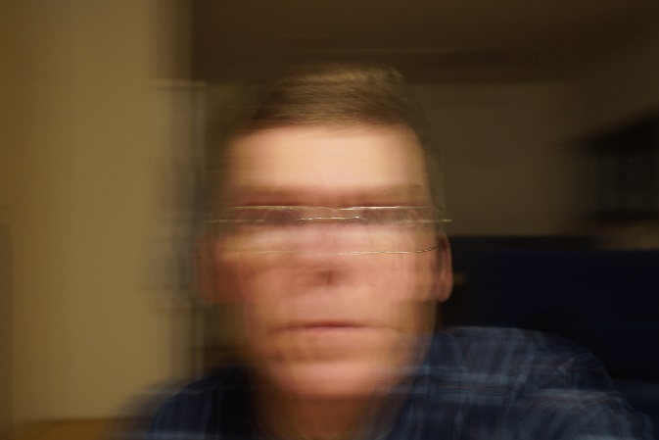
Bespreekfoto
Inzendingen van leden in beweging:
Hans, Tina, Jacques, Marcel, Diane, Gerard S, Bianca, Kees en Ria.
1e keus, geen reserve

Slide 3
Ervaringen delen??
Hoe was het om te doen?
Keuze onderwerp?
Instellingen?
Welke beweging heb je gebruikt?
Tips?

Slide 4
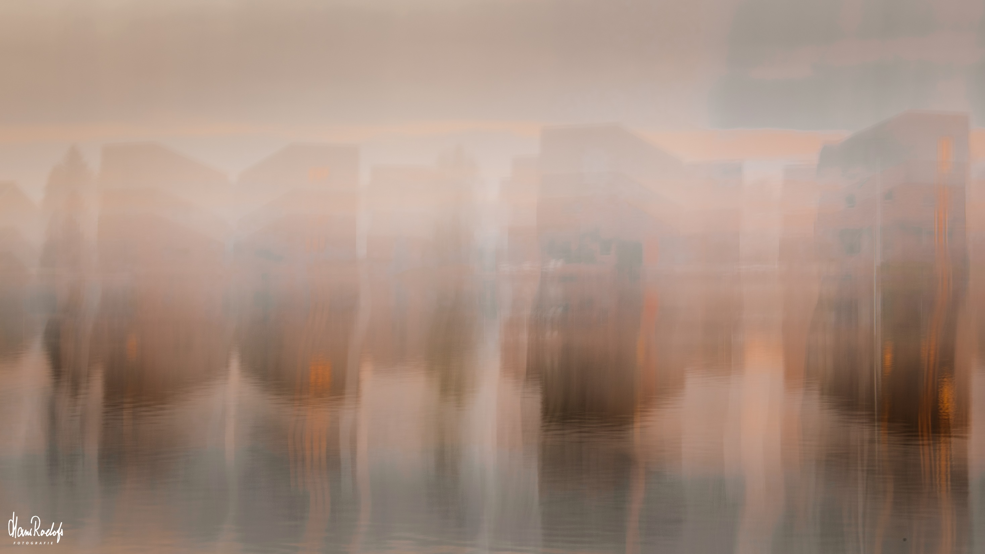
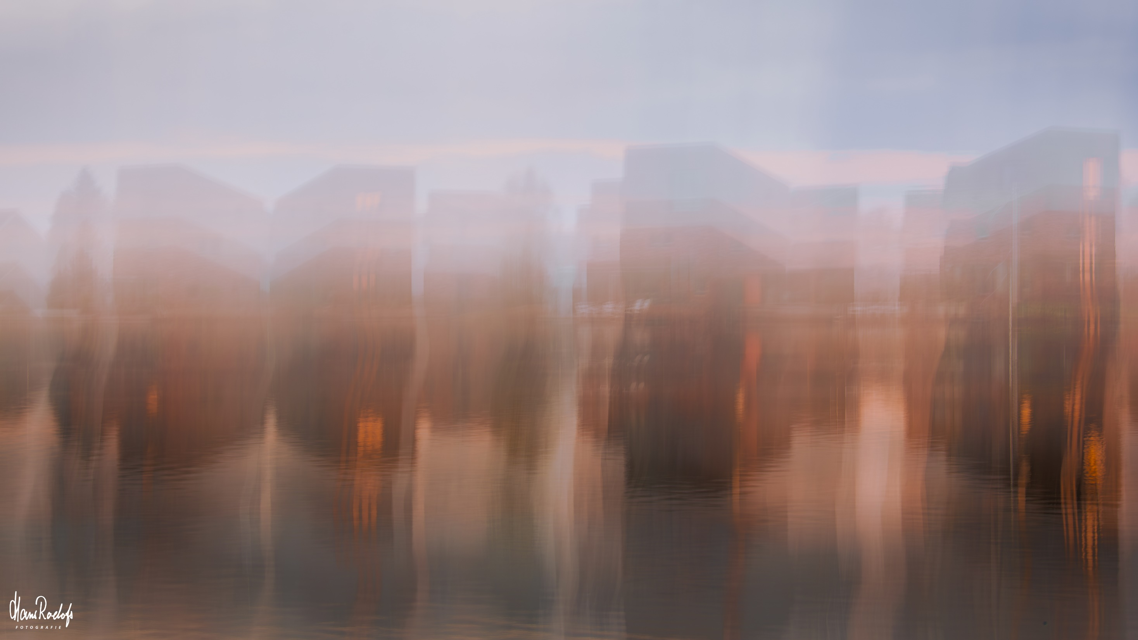

Slide 5
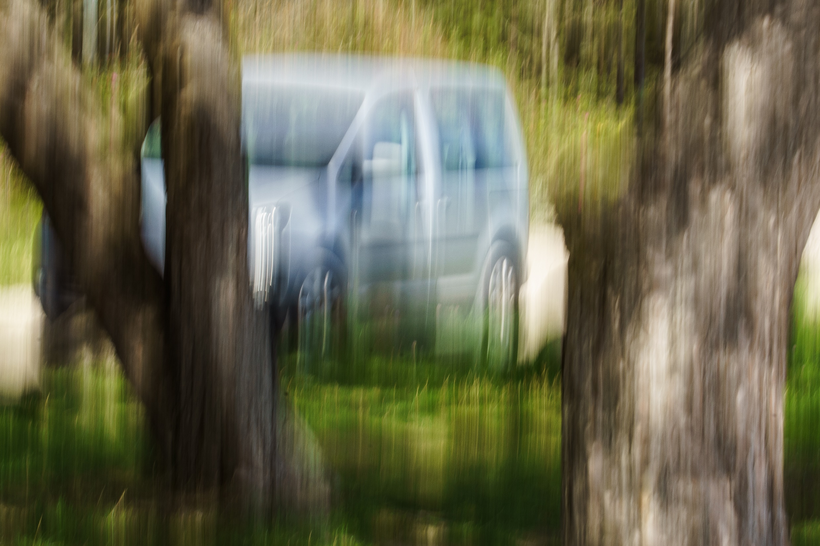

Slide 6
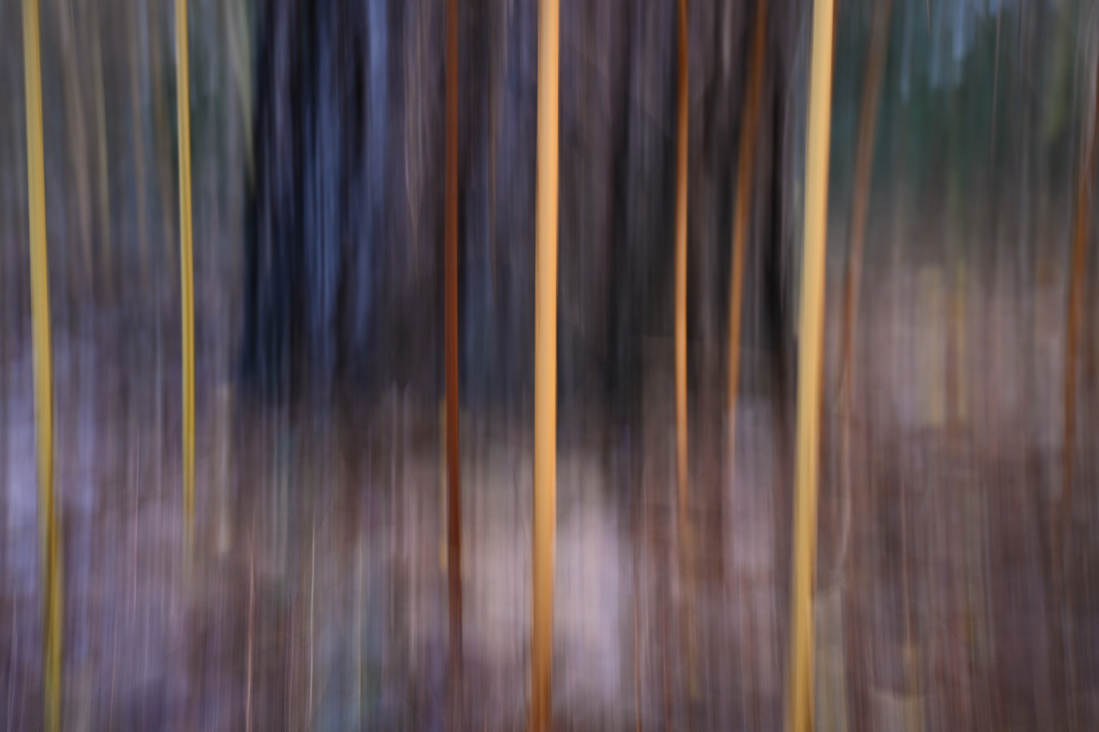

Slide 7
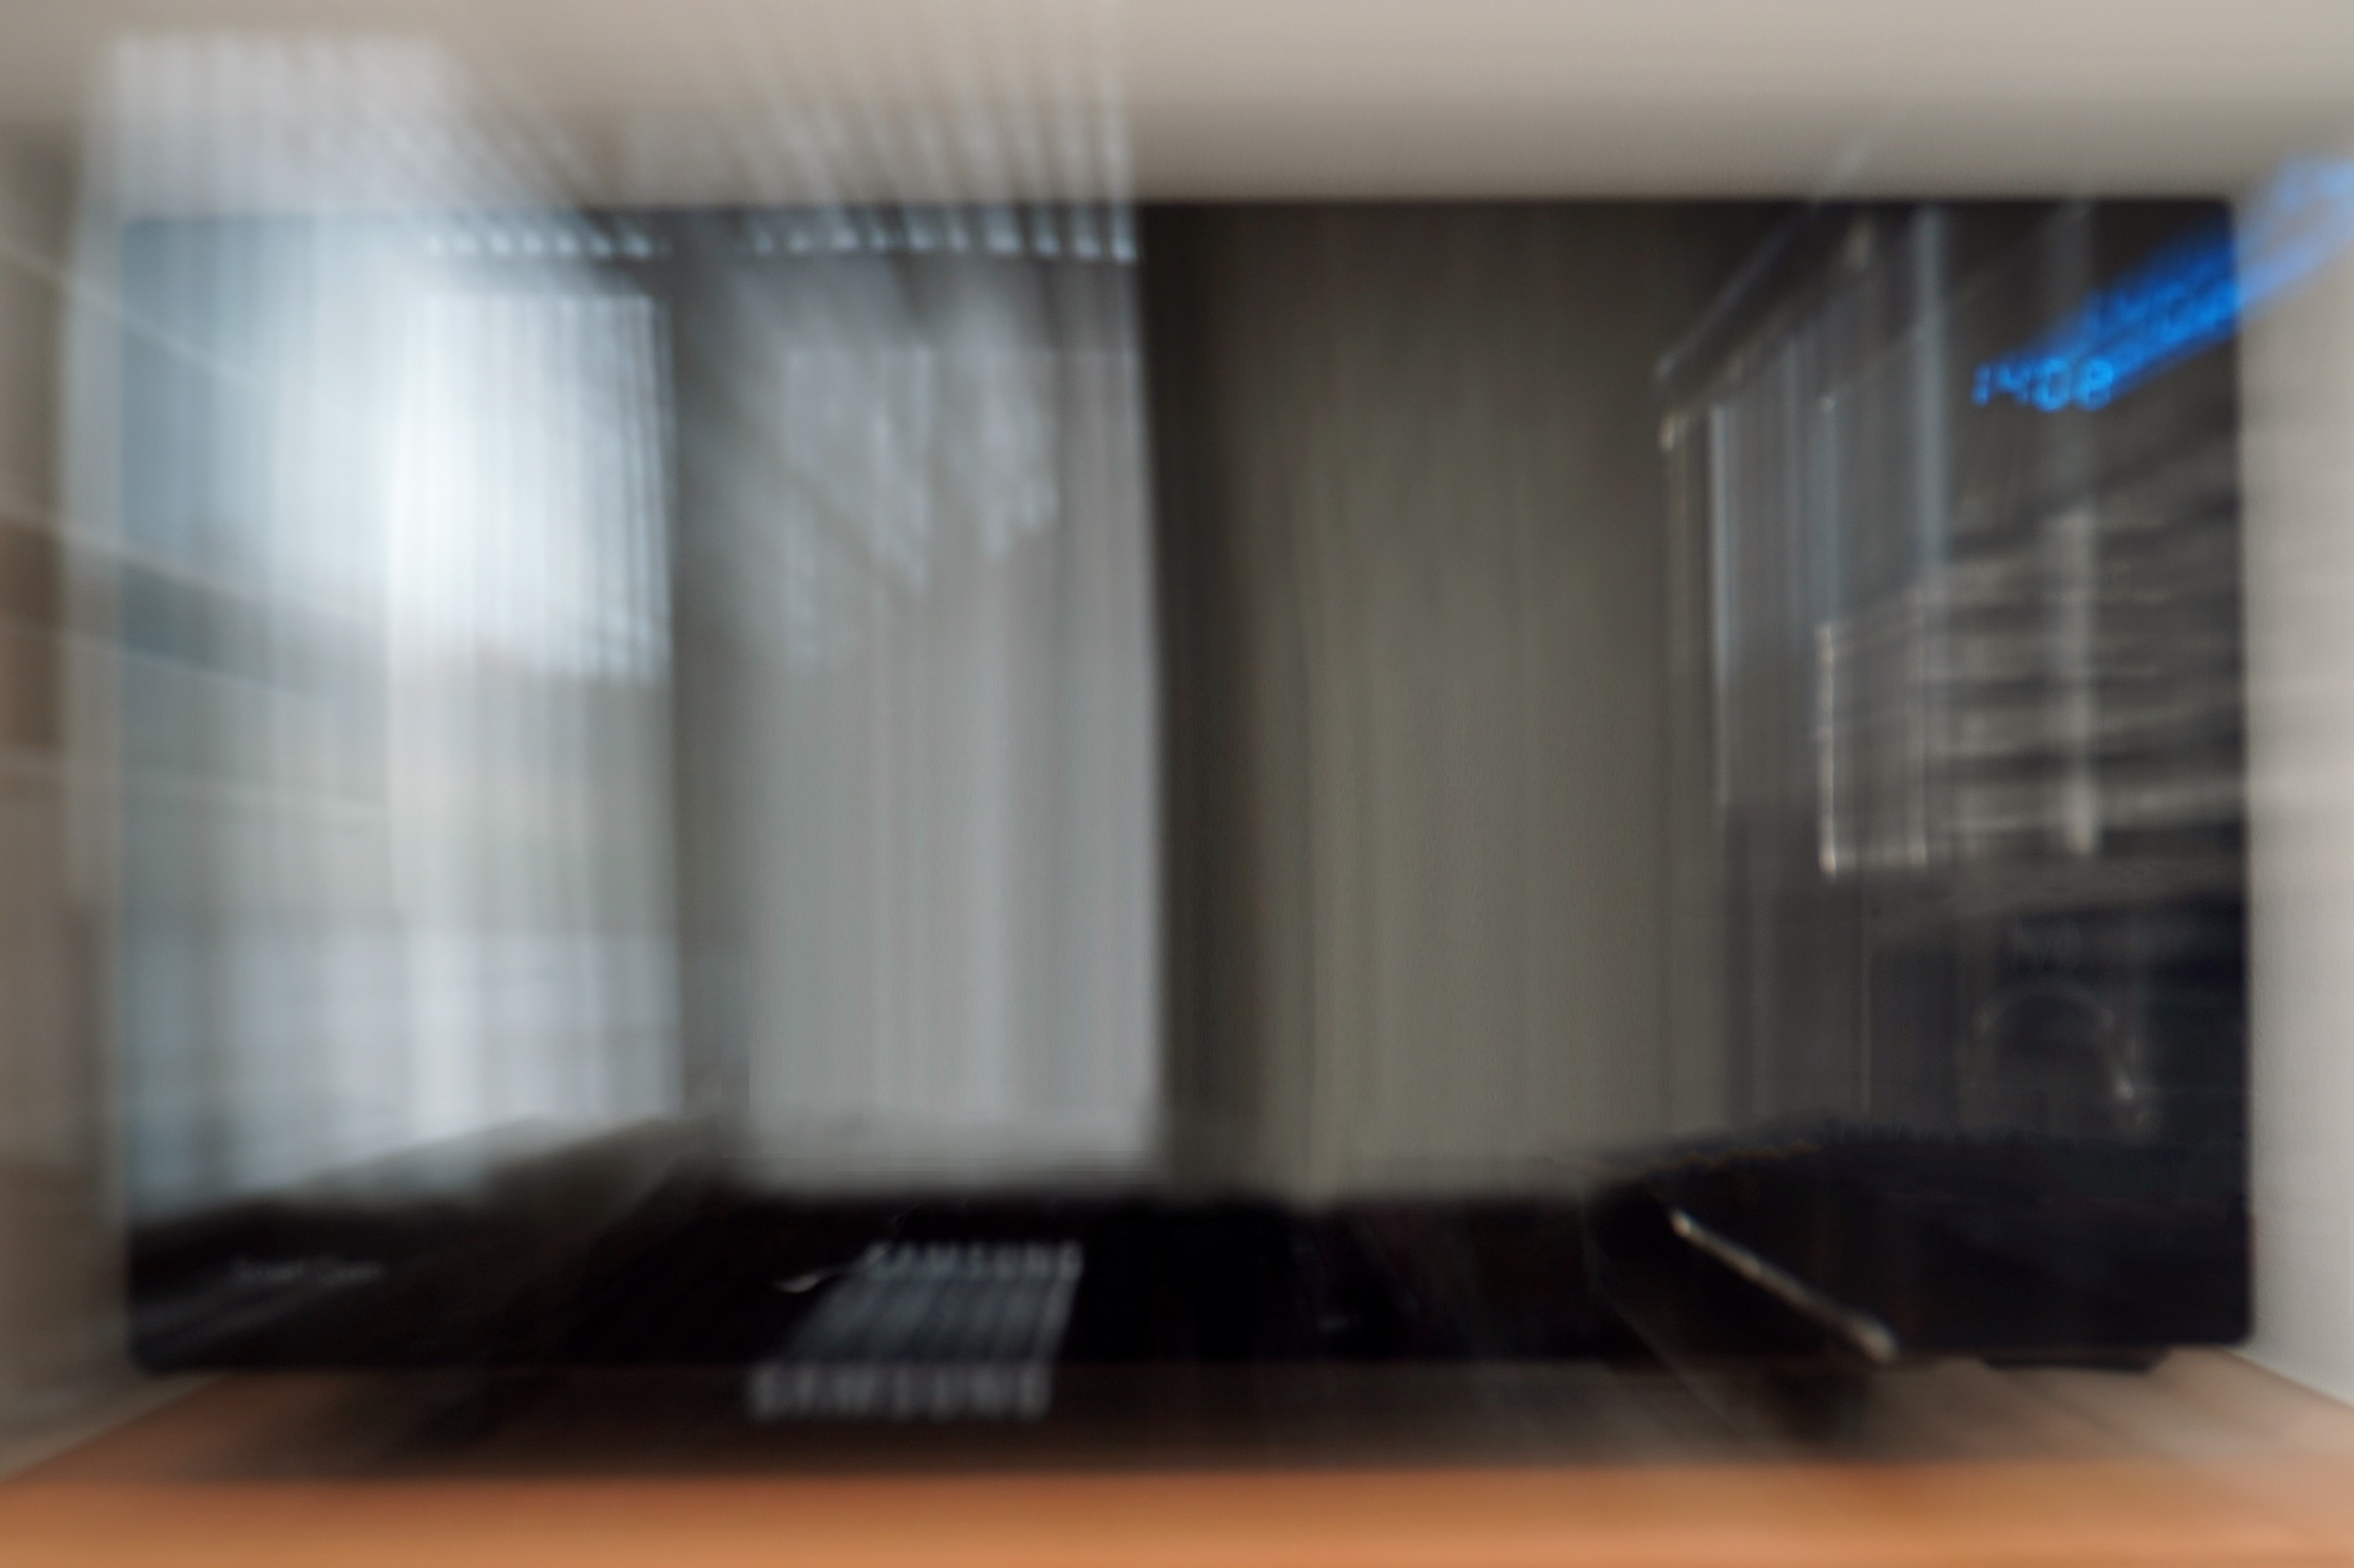

Slide 8
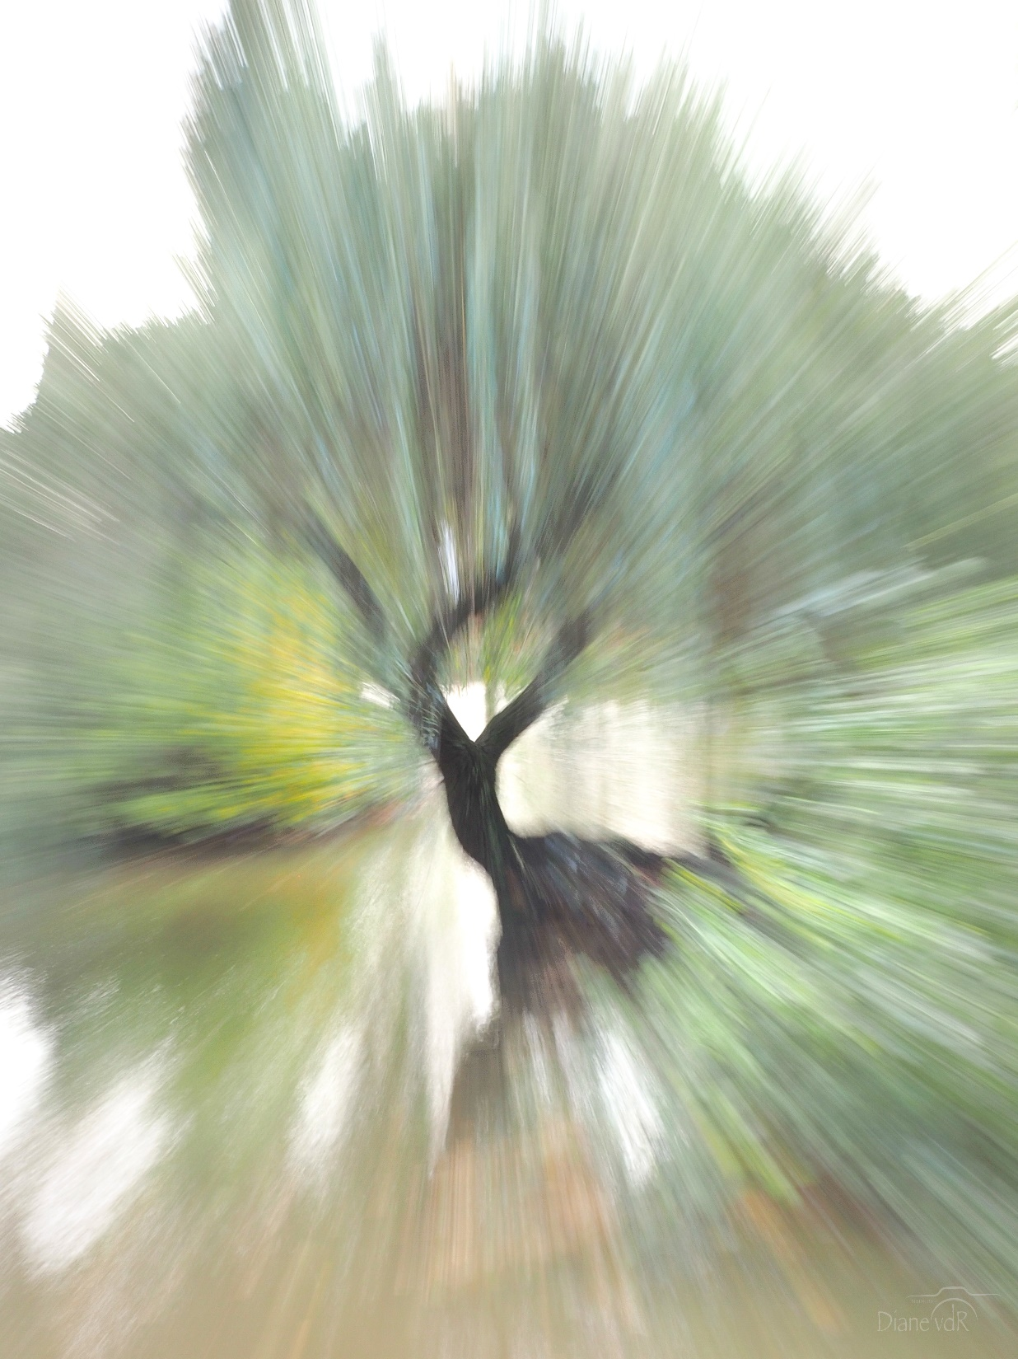

Slide 9
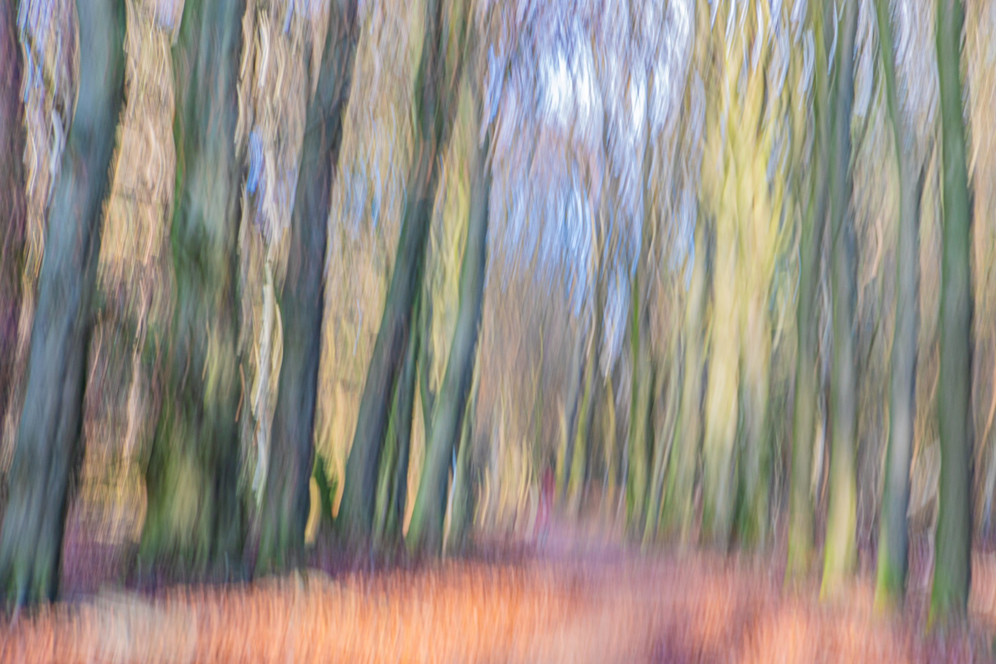

Slide 10
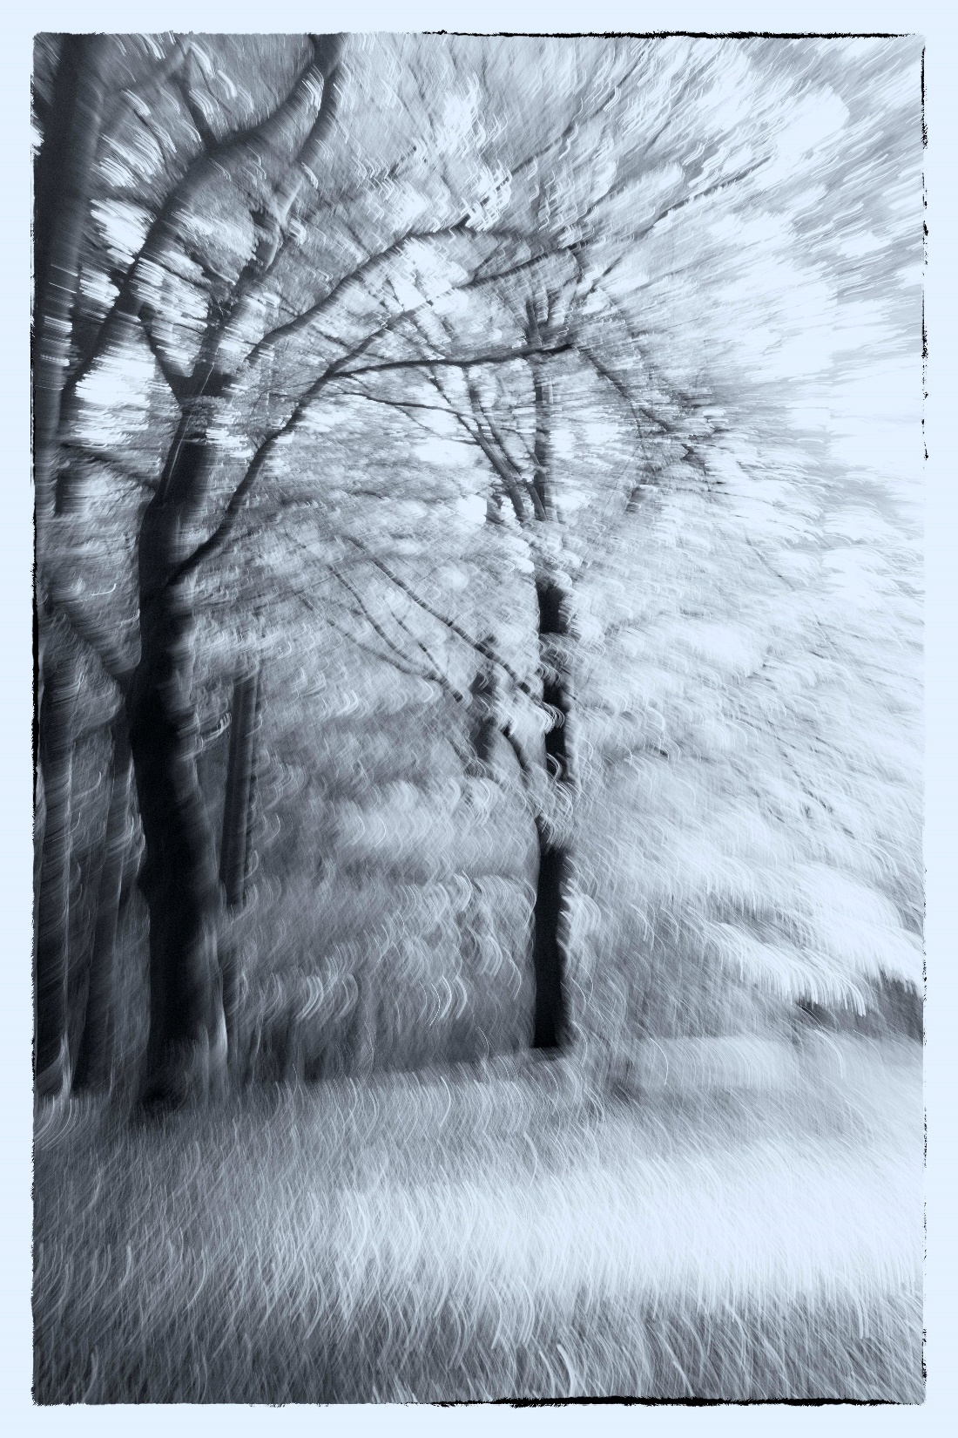

Slide 11
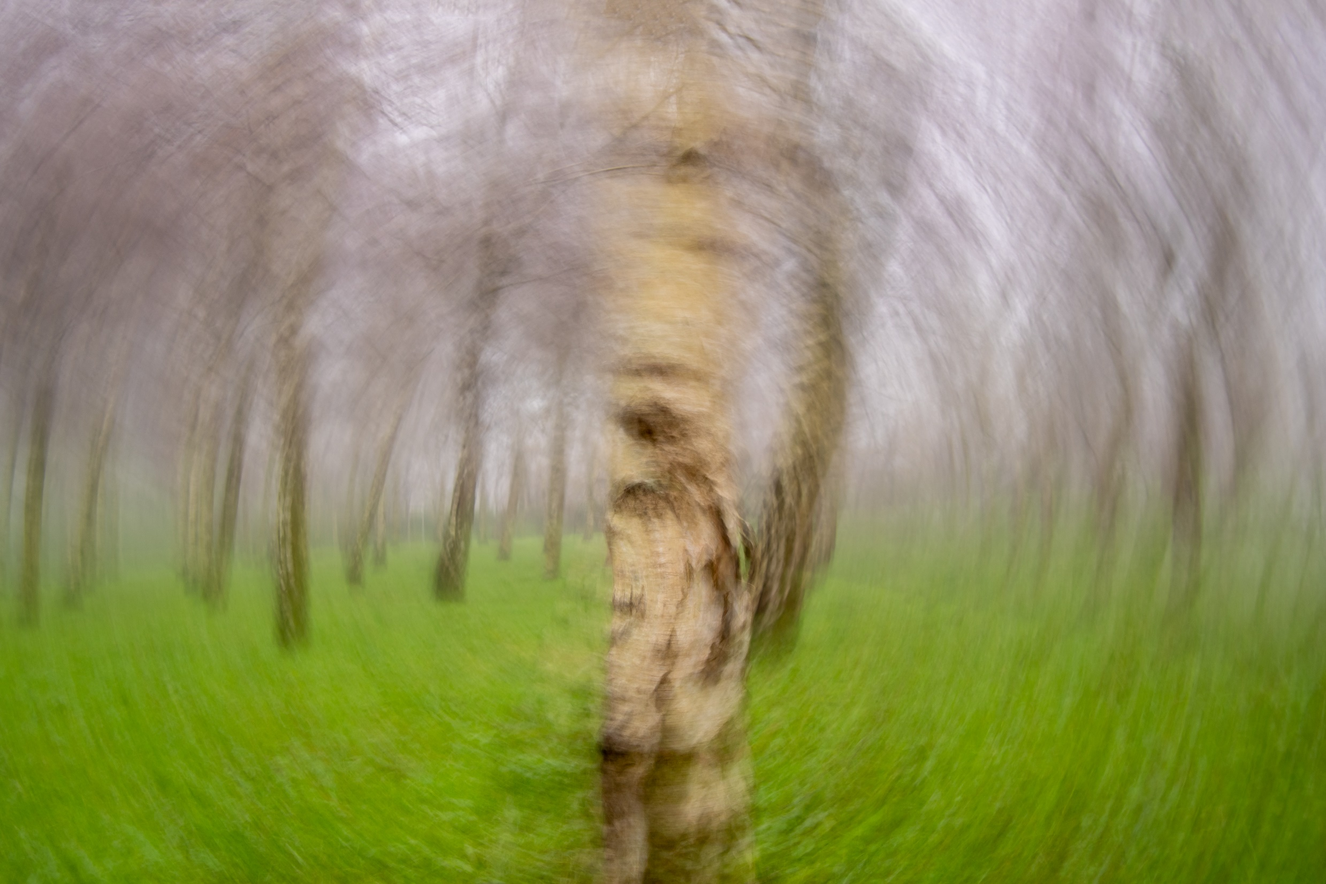

Slide 12
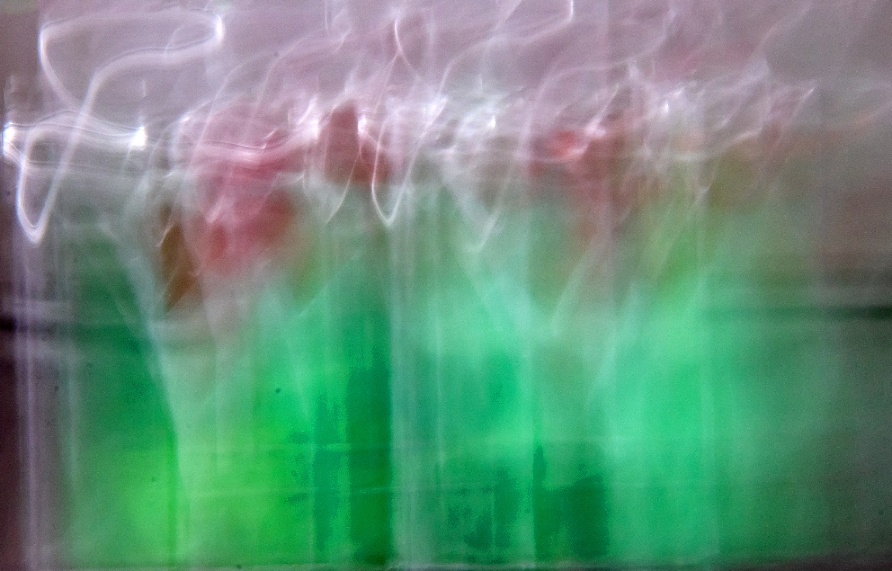

Slide 13
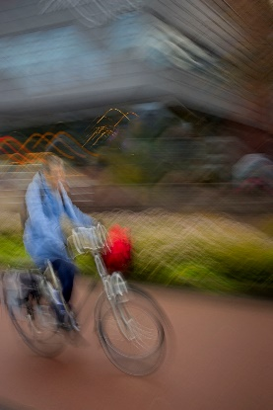
Een spannende opdracht
Marga, Gerard, Peter, Sandra, Annie, Martin en Margreet gaan aan de slag
Weinig ervaring
Nauwelijks kennis
Heel nieuwsgierig
Graag proberen,
Ervaren
En verbeteren

Slide 14
Informatie
Presentatie Loulou Beavers voorjaar 2023
ICM, schilderen met je camera, Danny Laps
Diverse nummers van het tijdschrift Zoom
Diverse links (bv advanduren, erikmalm)
Praktische ervaringen Marga
ICM-groepen facebook via Sandra en Peter.

Slide 15
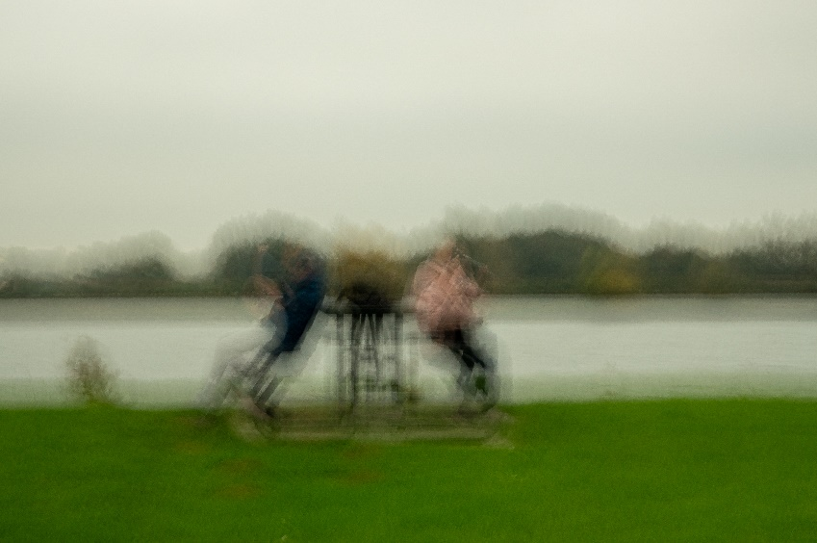
Werkwijze
Werkdocument met informatie, afspraken en leerervaringen
Startbijeenkomst: verwachtingen, wensen en afspraken
3 onderwerpen fotograferen. Samen of alleen
3 Korte zoom-bijeenkomsten met resultaten, ervaringen, vragen en tips

Slide 16
Wat is ICM?
Intentional Camera Movement
Een creatieve fototechniek met beweging en lange sluitertijden
Het resultaat is niet geheel voorspelbaar
Resultaat: samenspel sluitertijd, beweging en compositie

Slide 17
Wat heb je nodig?
Telelens
Statief
Grijsfilter
nabewerking

Slide 18
Welke instellingen?
ISO zo laag mogelijk
Diafragma zo dicht mogelijk
Sluitertijd tussen 1/10 en 15 sec
Beeldstabilisatie uit
Scherpstelpunt: centrumgericht
Focus verdient extra aandacht

Slide 19
Onderwerpen?
Bos
Zee
Landschap
Dieren
Mensen
Macro

Slide 20
Welke bewegingen?
Horizontaal, verticaal of diagonaal
Duwen en trekken
Golfbeweging of ronddraaien
Schudden of tikken
In- of uitzoomen
Vrije beweging of een variatie van bewegingen.

Slide 21
Hoe beginnen??
Eenvoudig
In je eigen omgeving
Met kleine bewegingen, horizontaal en verticaal
Duidelijke kleuren, grote contrasten
Stellen van een doel
Proberen, bijstellen, opnieuw proberen enz

Slide 22
De eerste uitdaging: bloemen! (aandacht bewegingen)

Slide 23
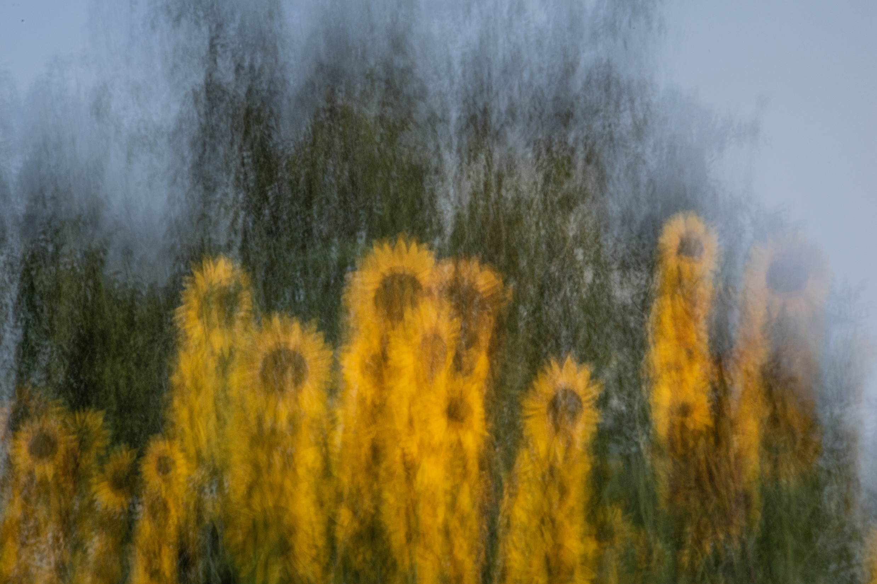

Slide 24
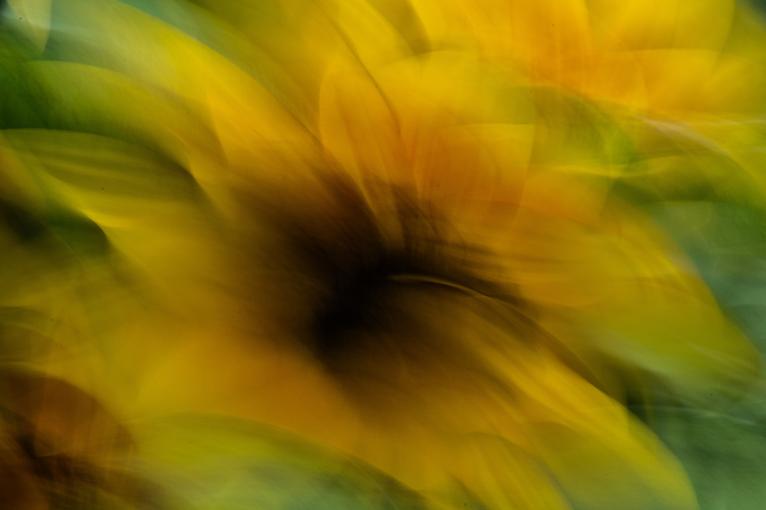

Slide 25
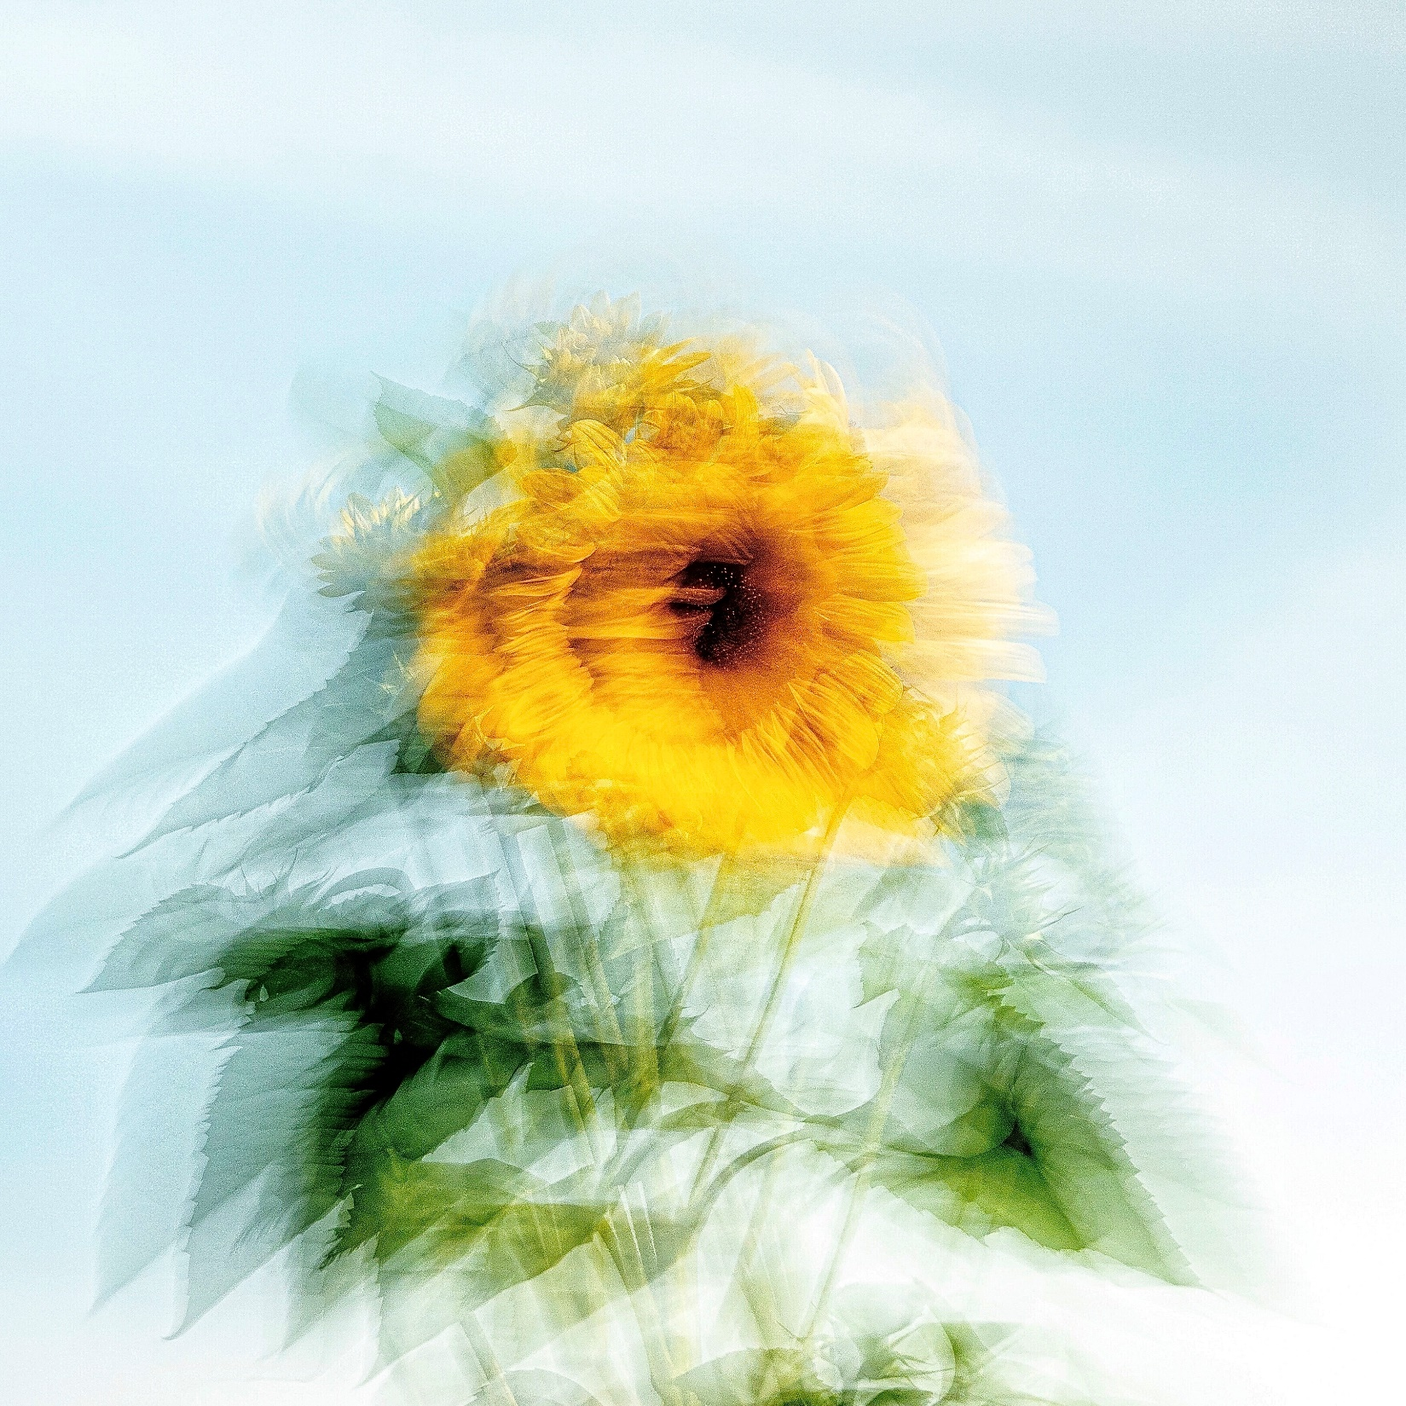

Slide 26
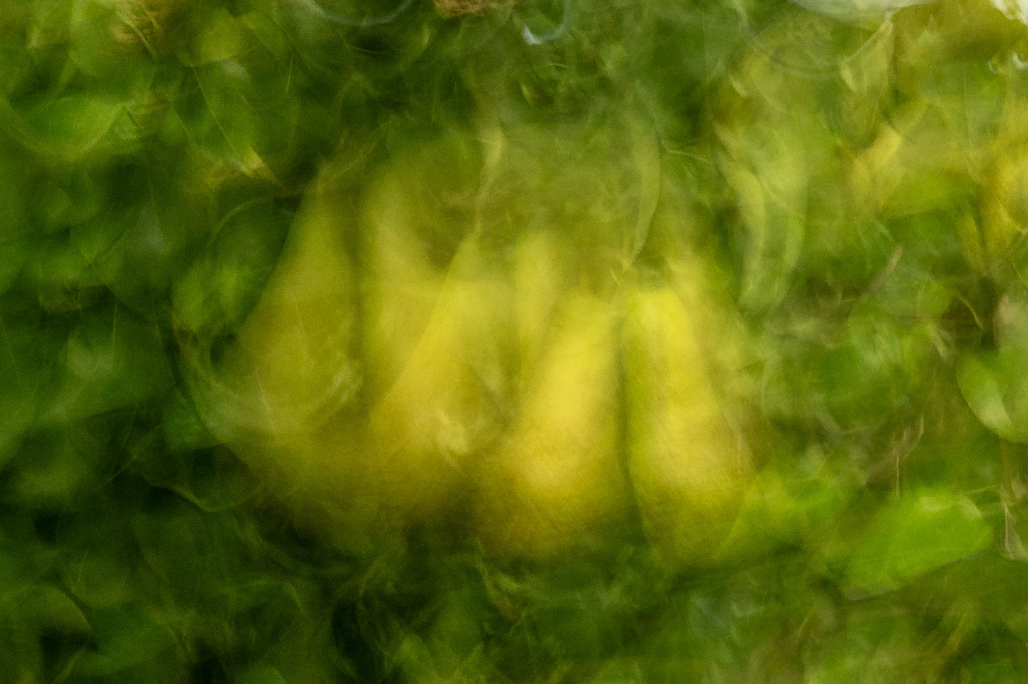

Slide 27
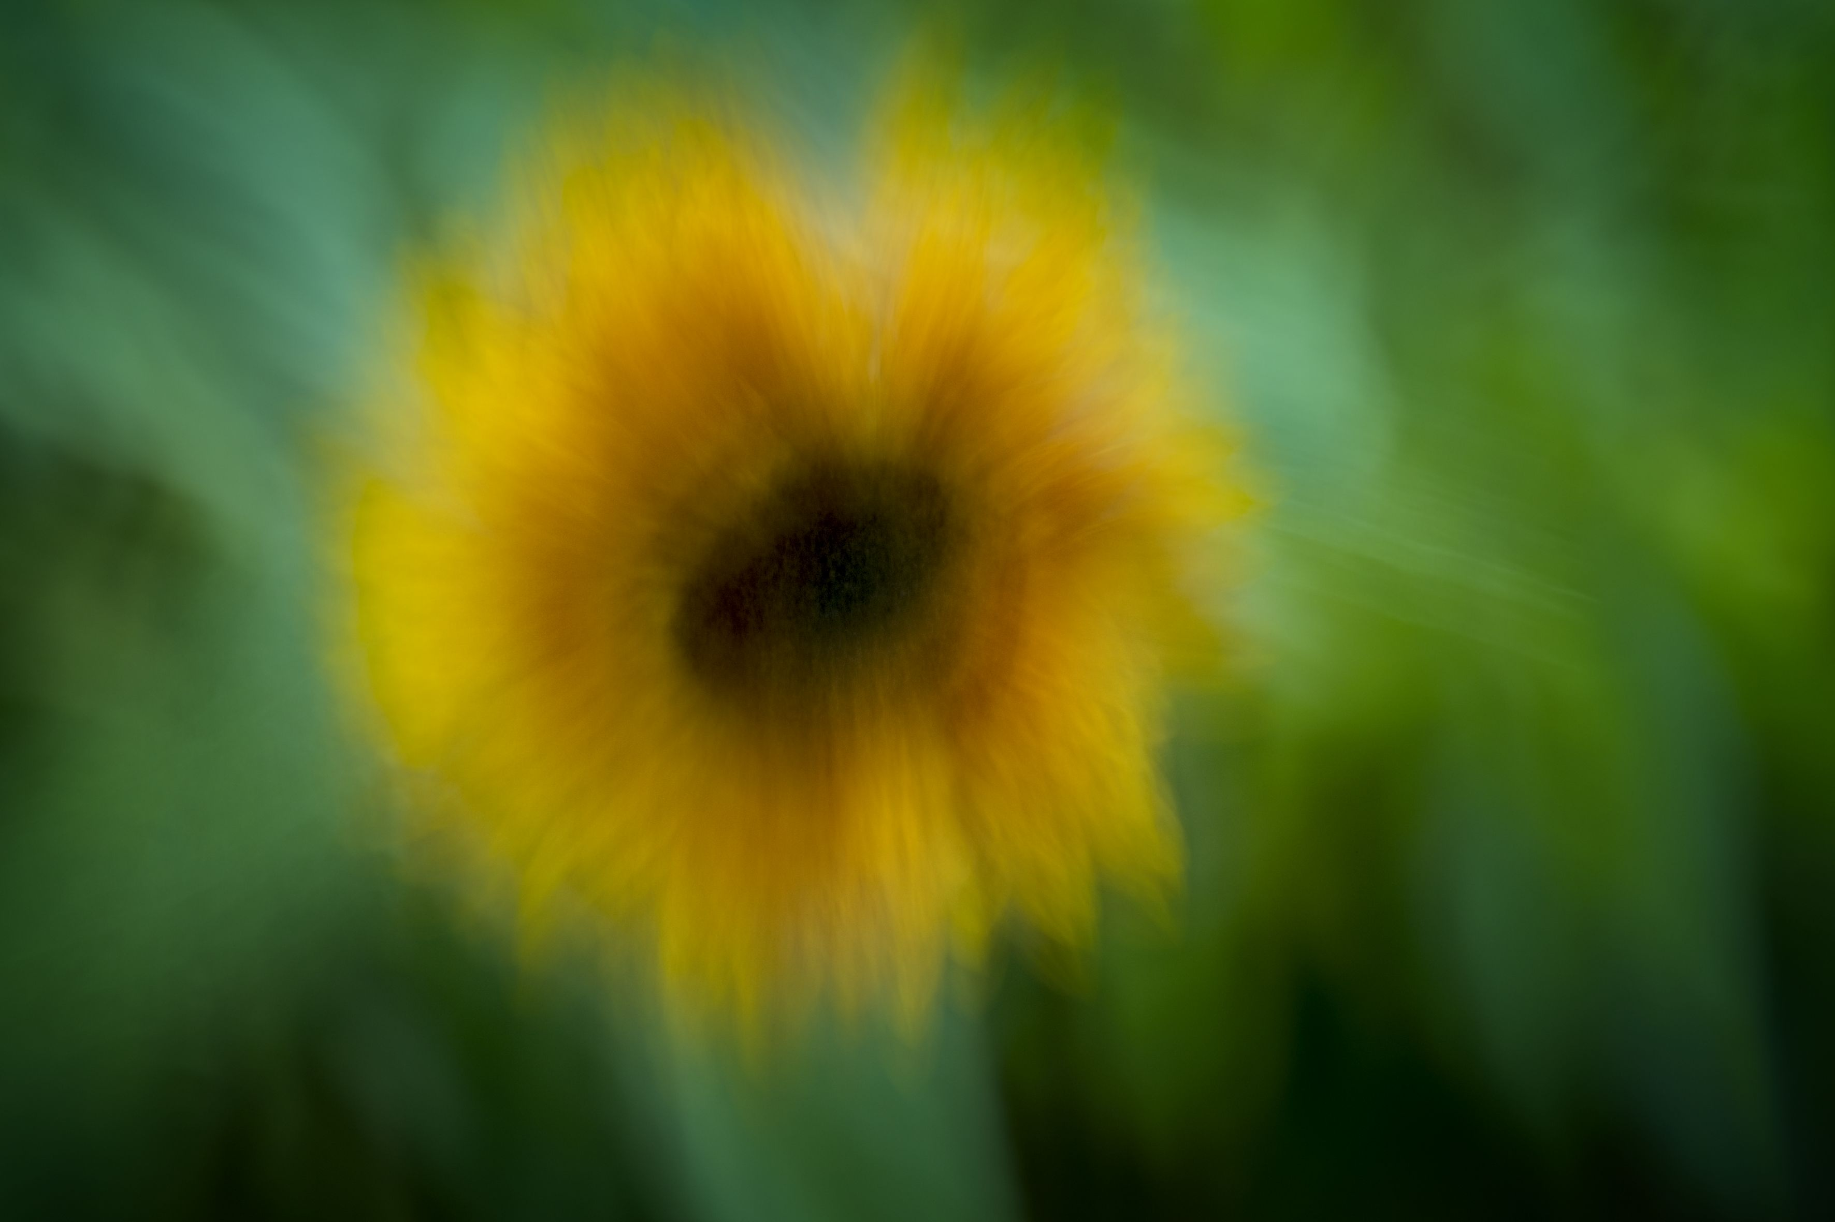

Slide 28
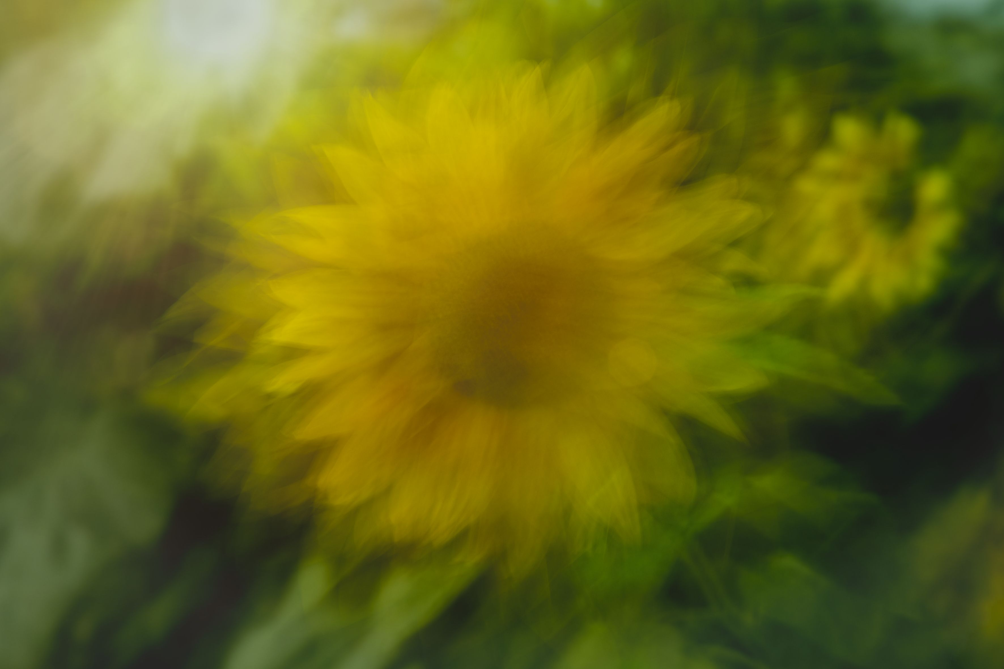

Slide 29
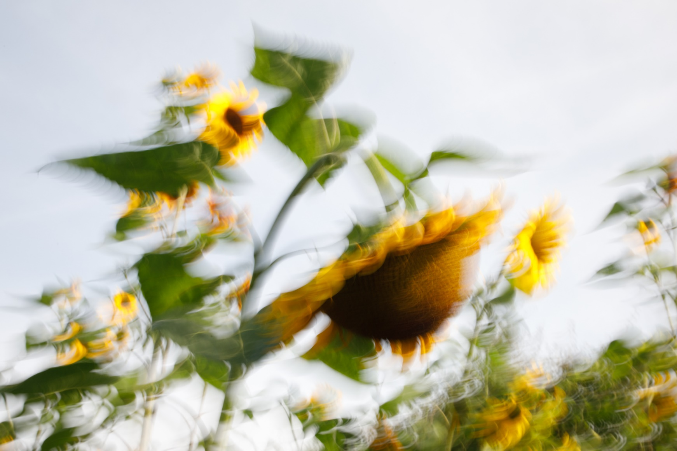

Slide 30
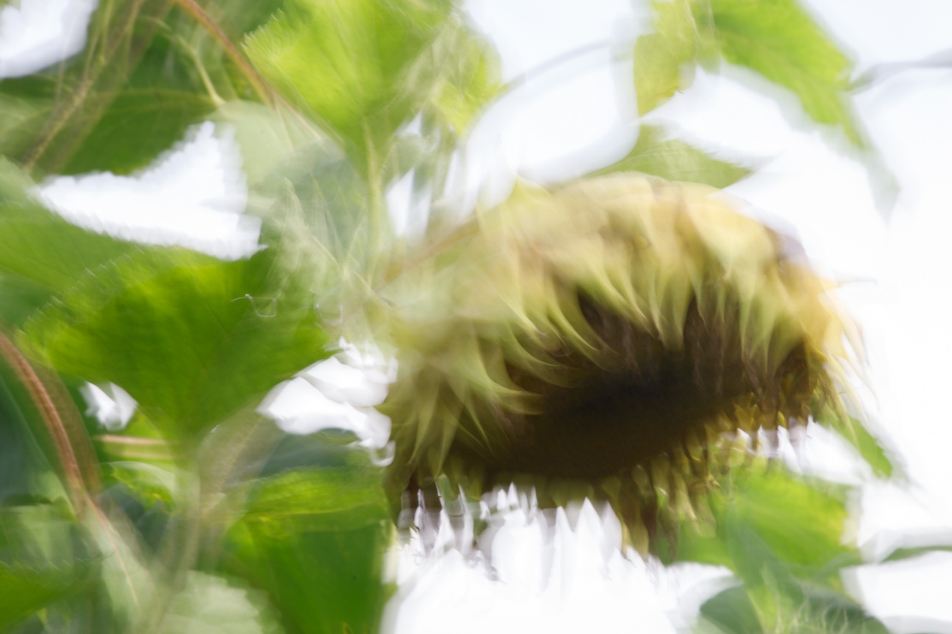

Slide 31
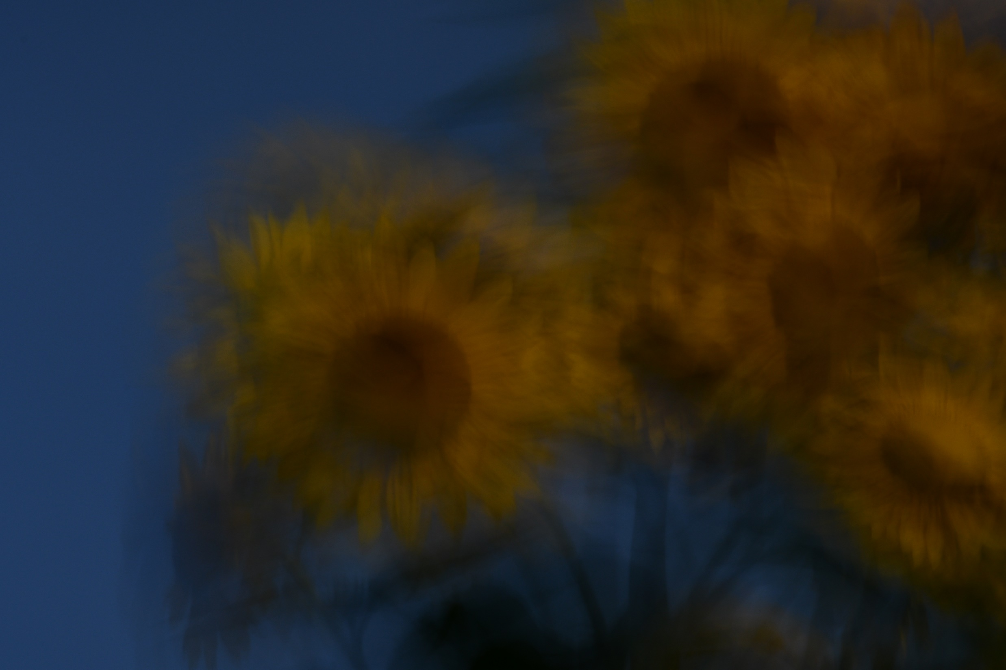

Slide 32
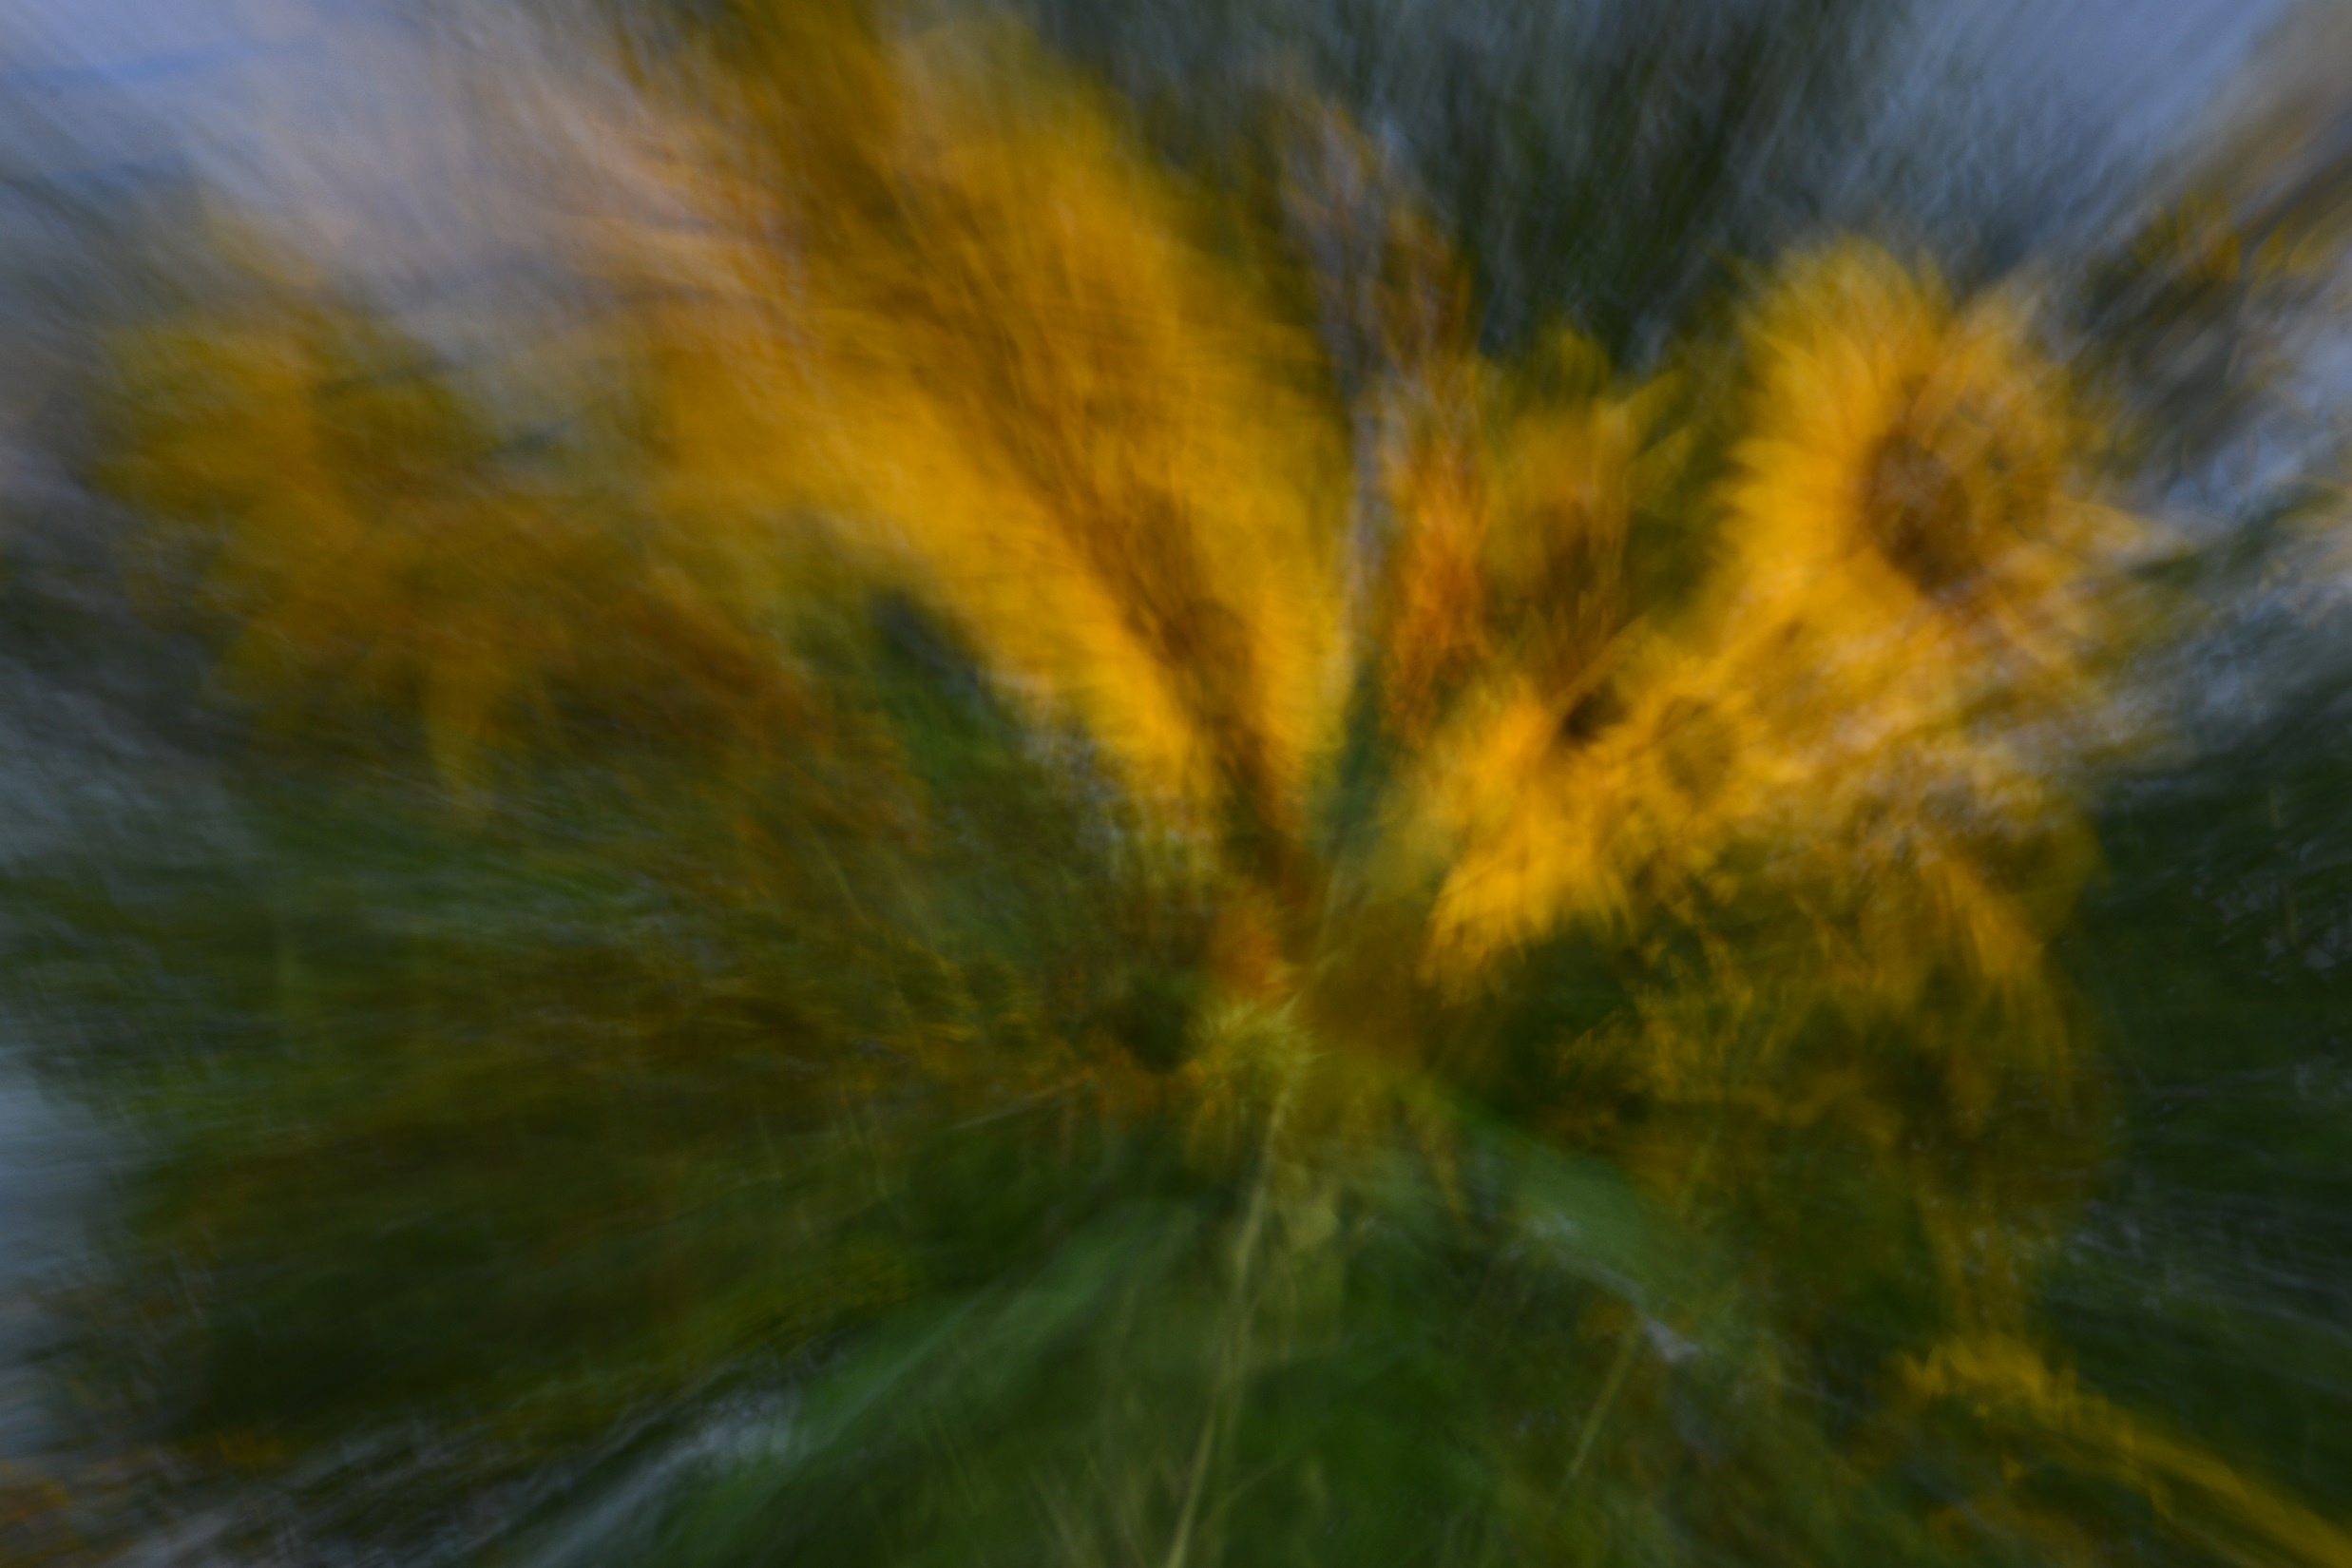

Slide 33
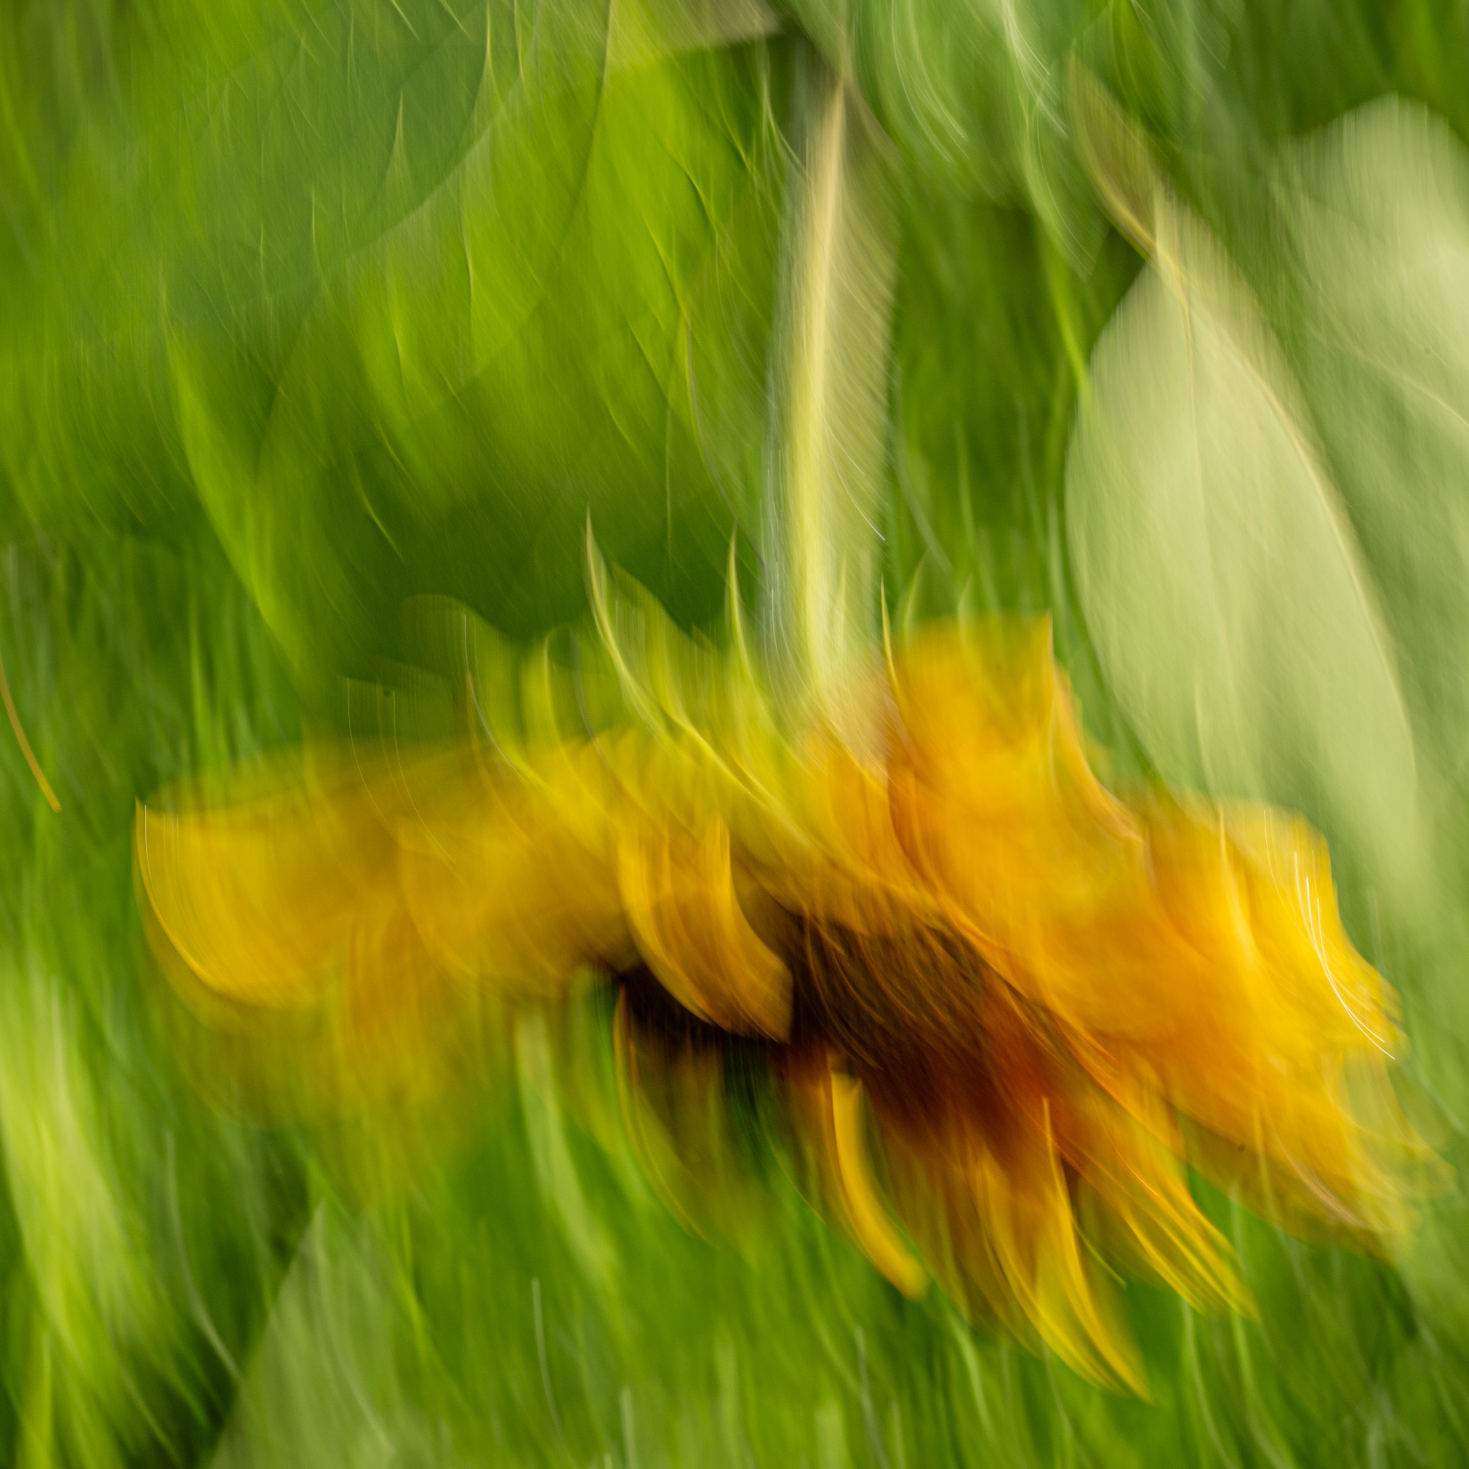

Slide 34
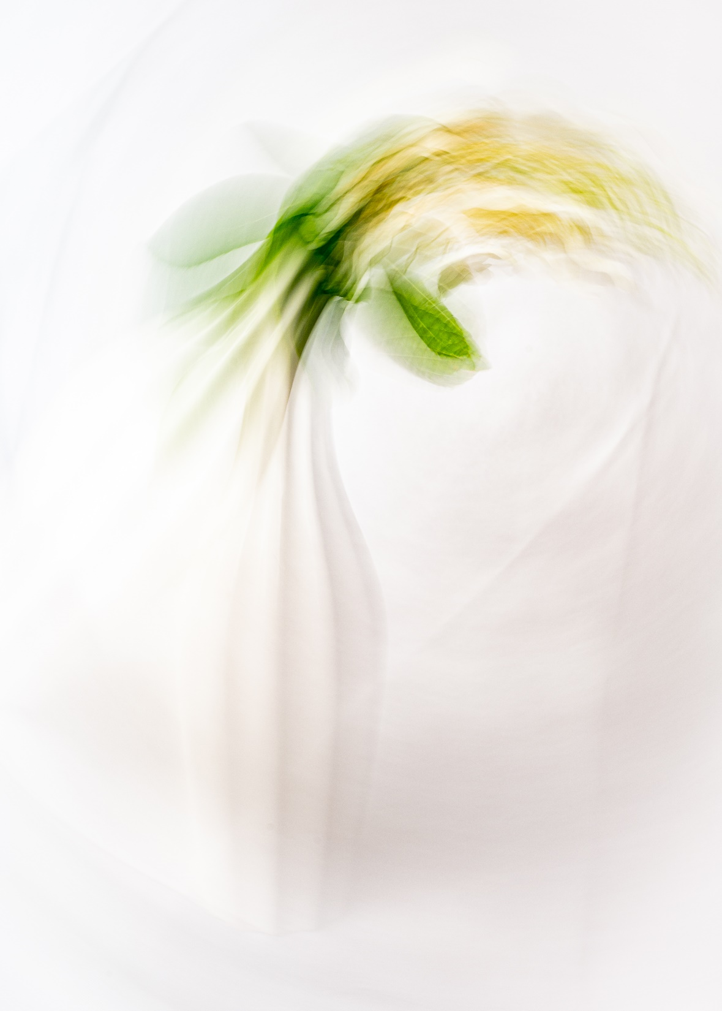

Slide 35
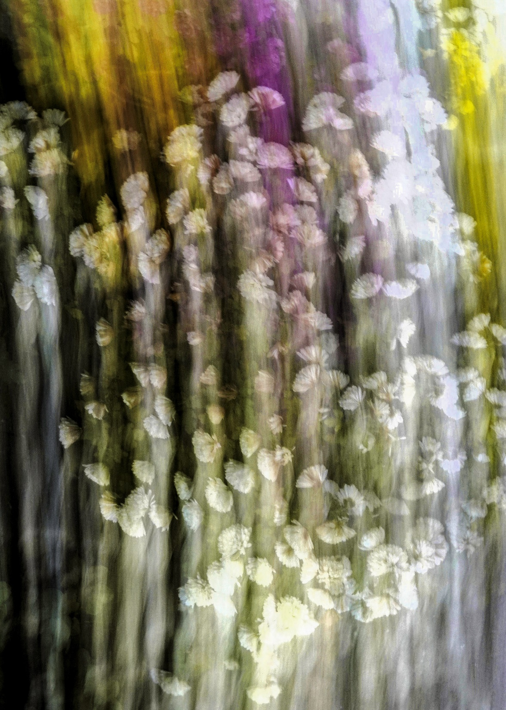

Slide 36
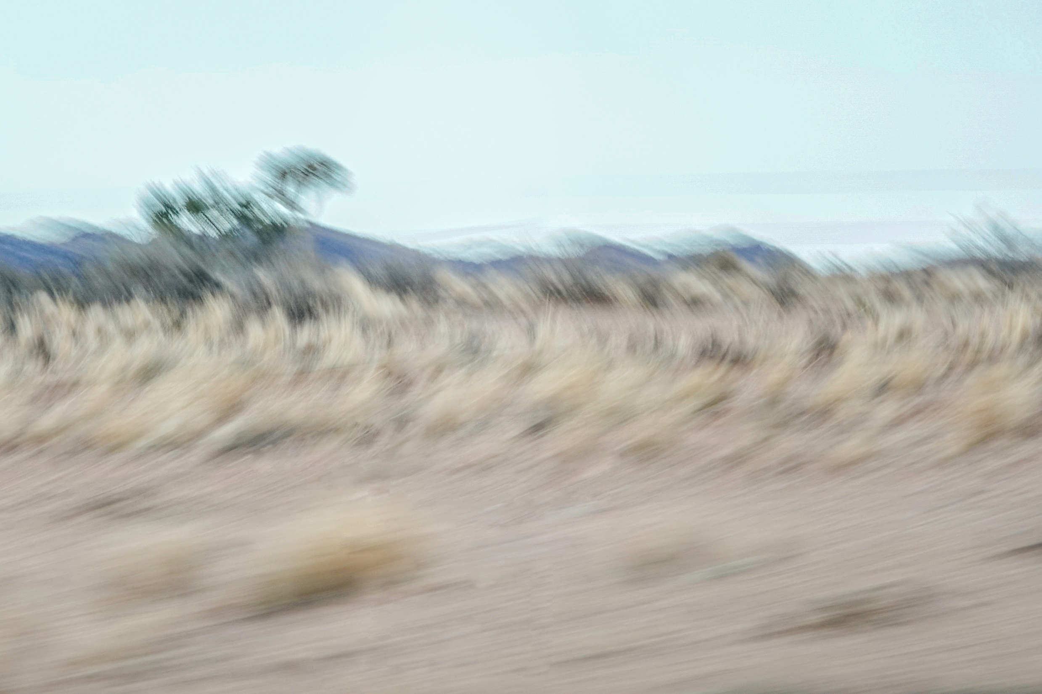

Slide 37
Ervaringen en tips
Wat leuk om te doen!
Verassende resultaten
Grilligheid bloemen extra moeilijk
Voor extra focus en scherpte: bewegen-stil-bewegen
Korte sluitertijden: ook goed te gebruiken
van boven naar beneden: denk om de lucht
Van beneden naar boven: mooi effect
Bij draaibewegingen risico lichtsporen
In en uitzoomen: wat een verschil
Kleine bewegingen zoals schudden: groot effect

Slide 38
De tweede uitdaging: water (met aandacht voor abstractie)

Slide 39
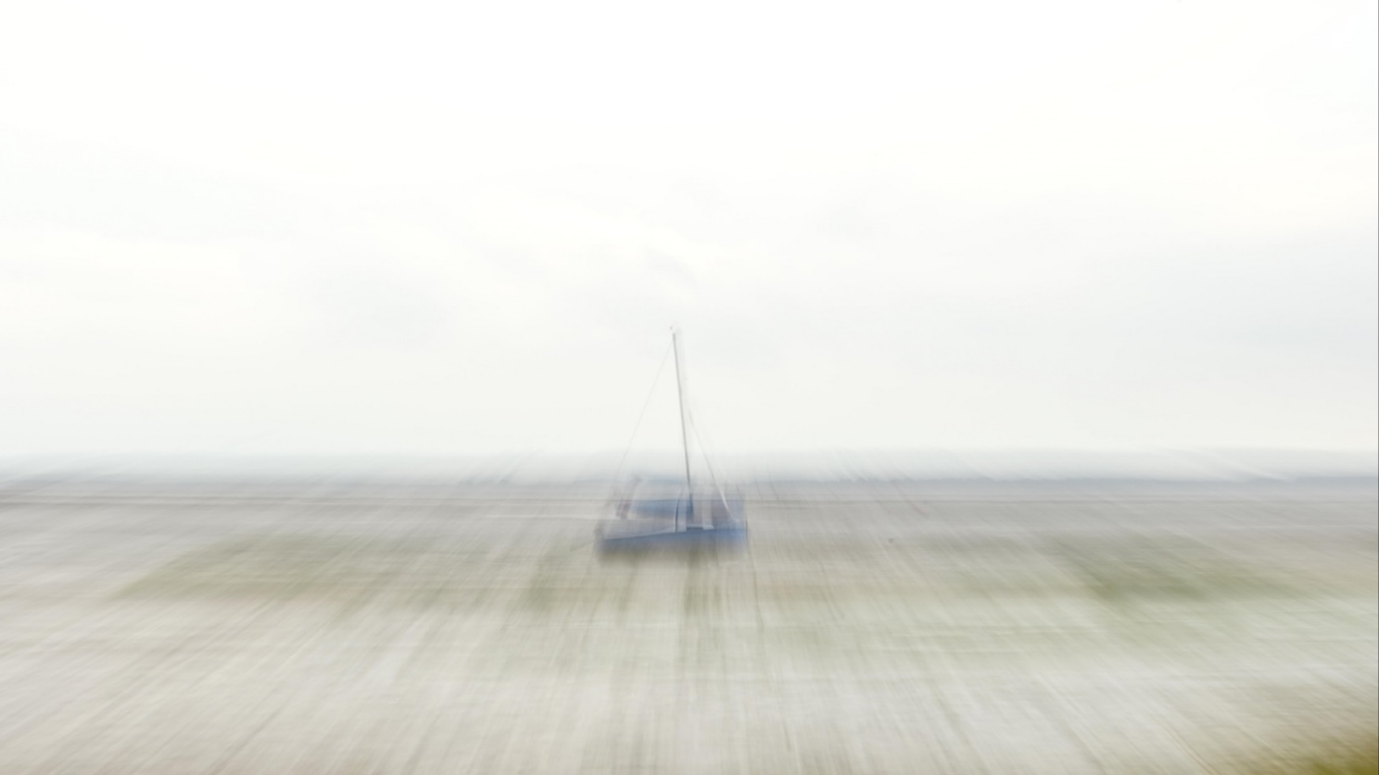

Slide 40
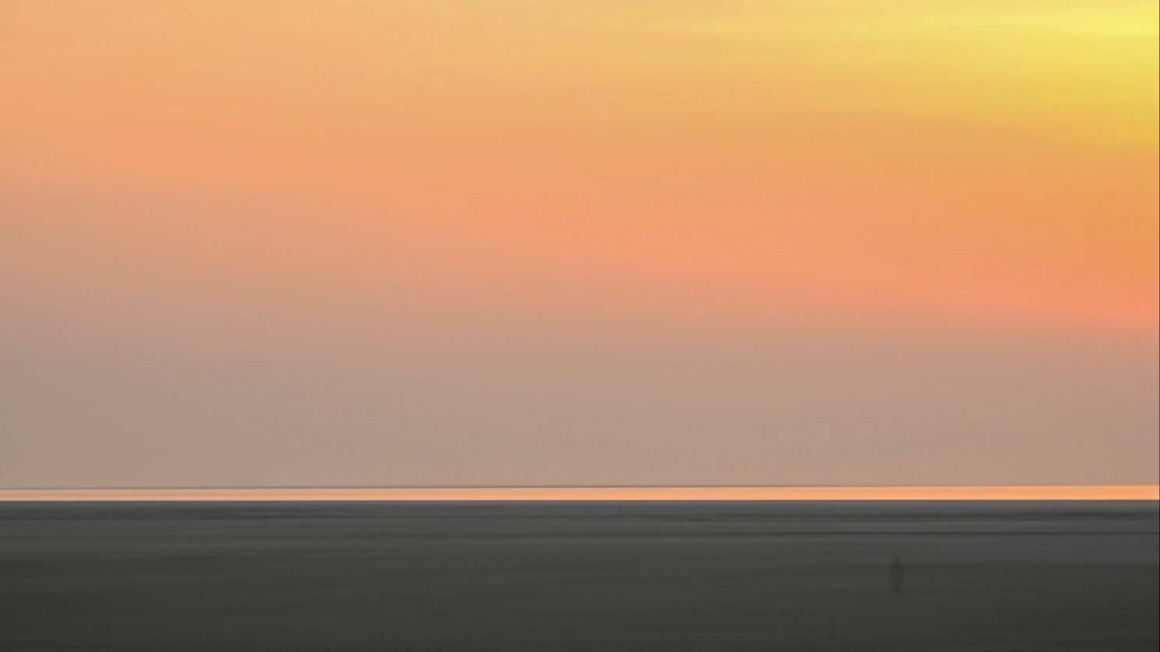

Slide 41
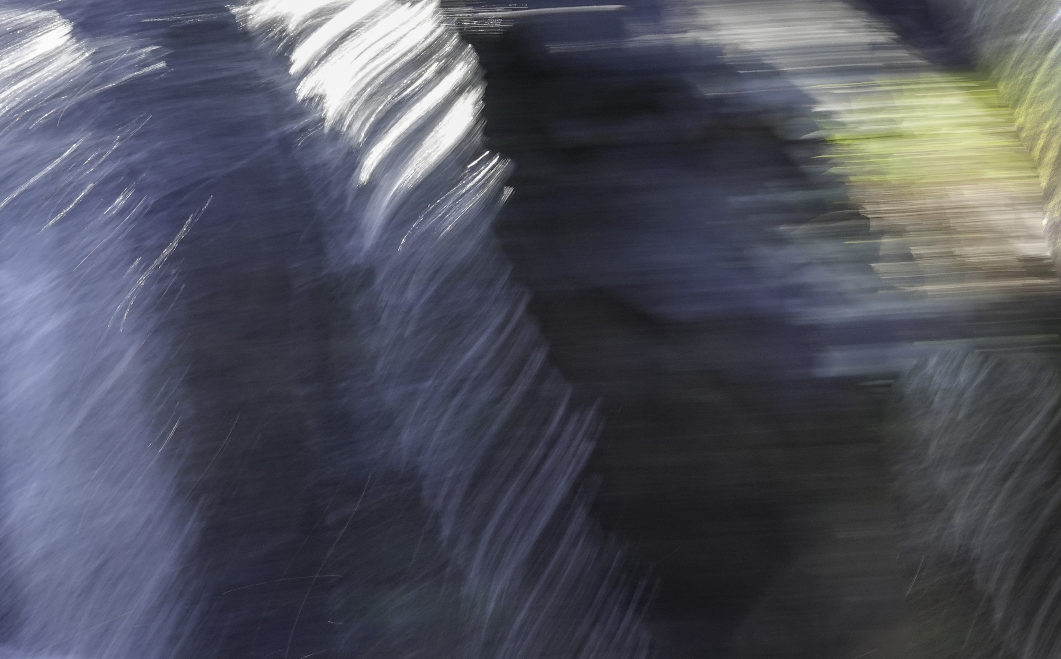

Slide 42
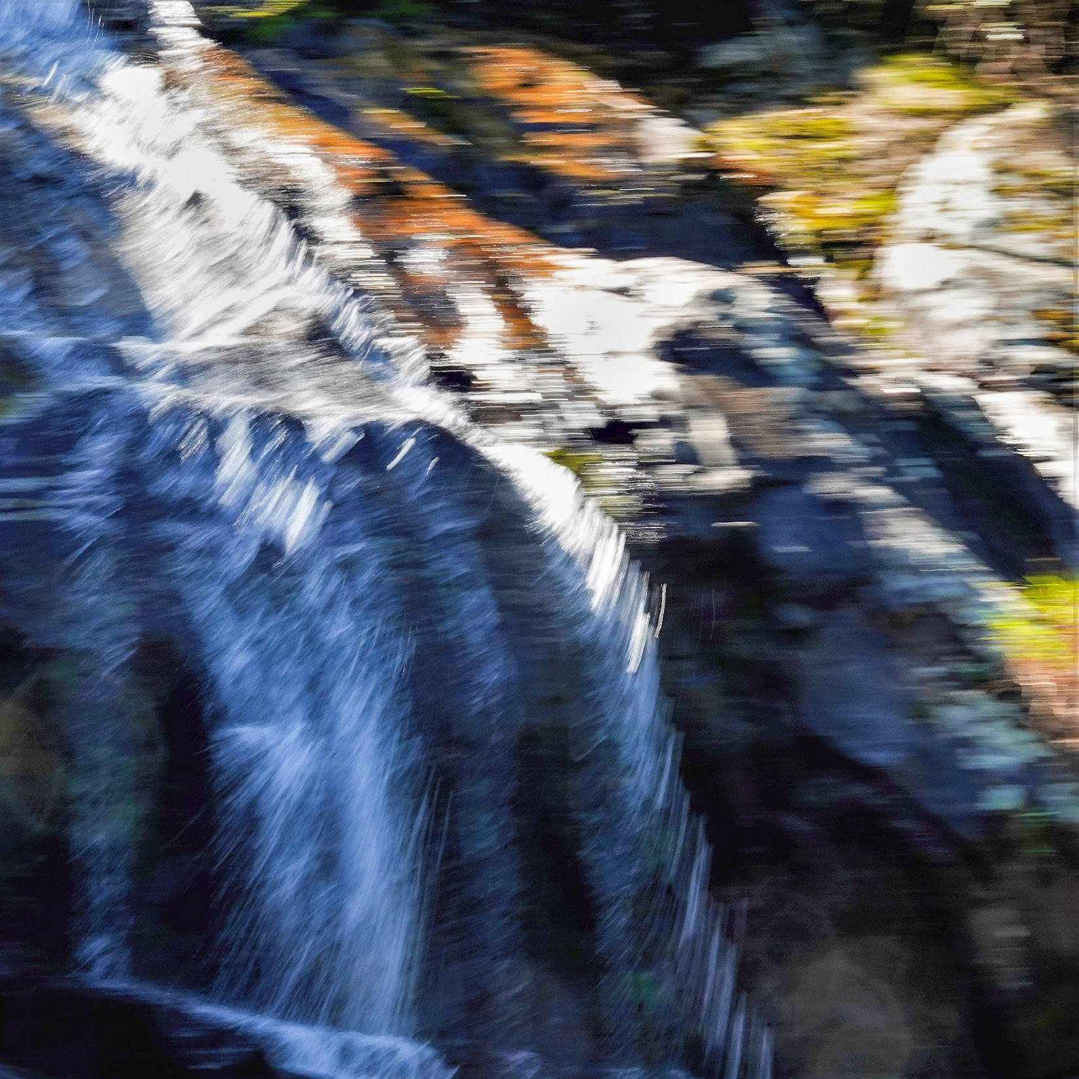

Slide 43
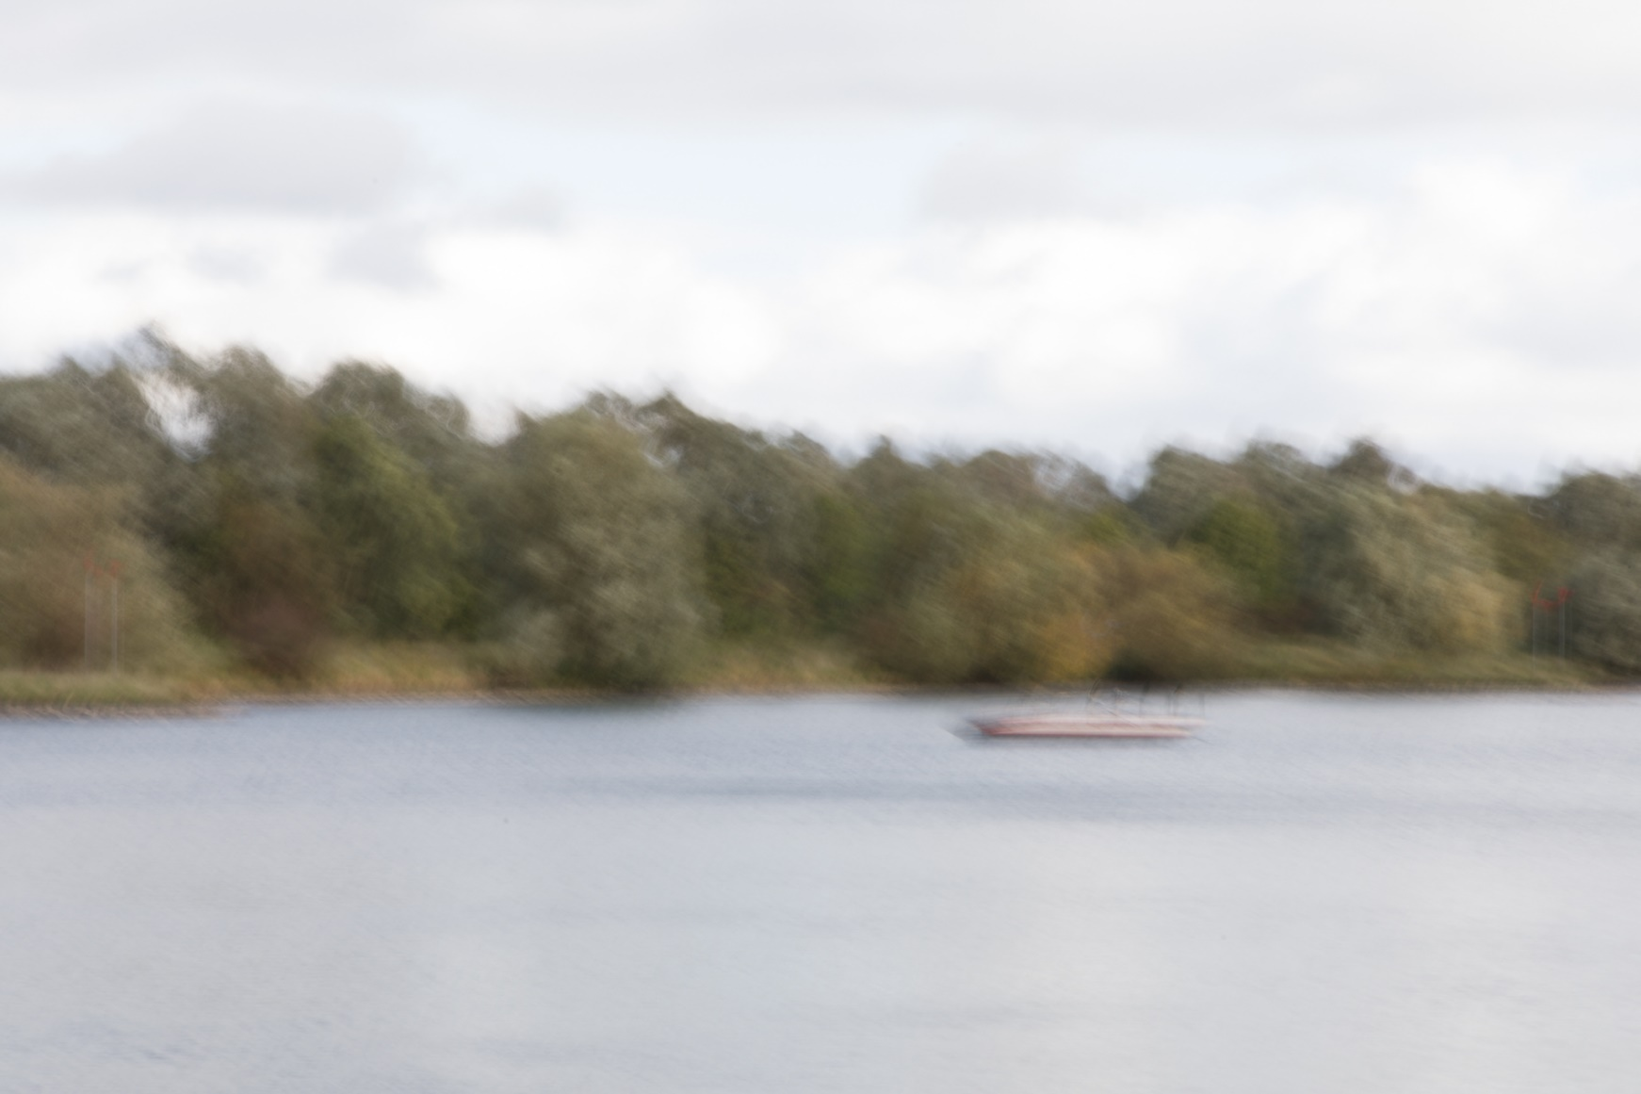

Slide 44
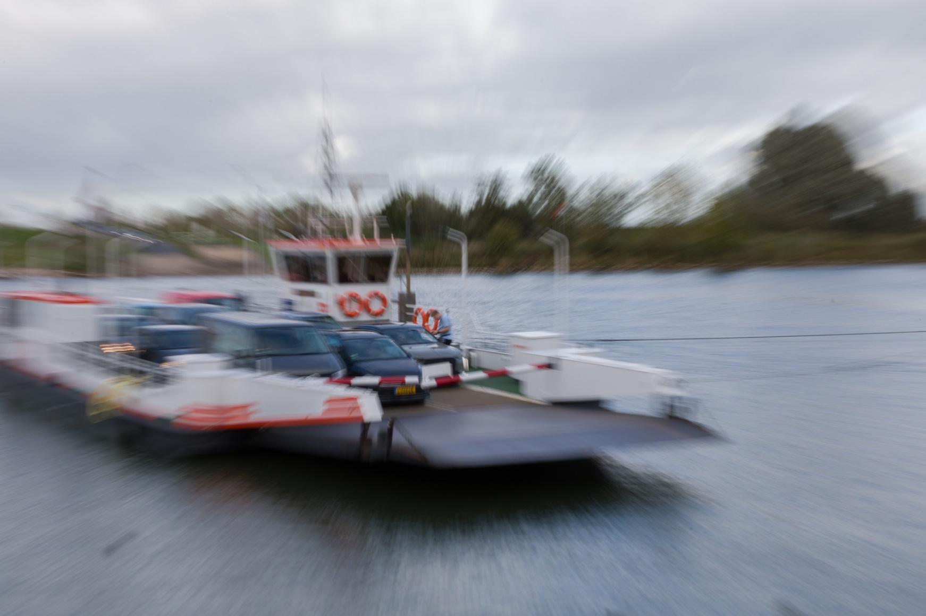

Slide 45
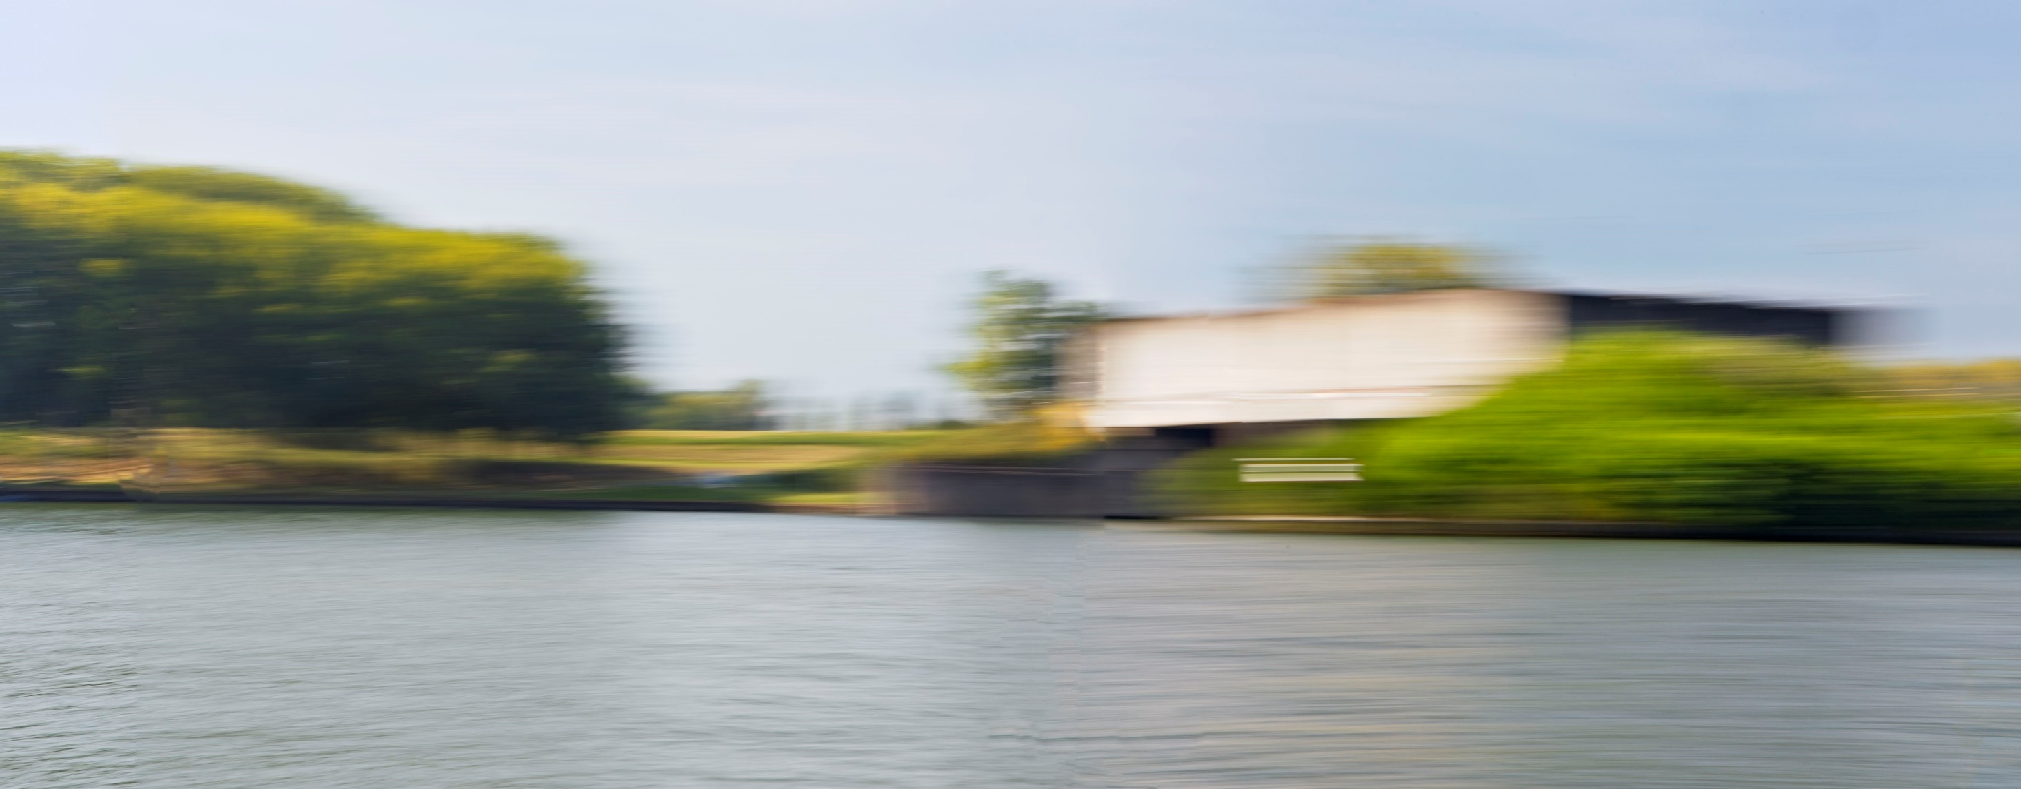

Slide 46
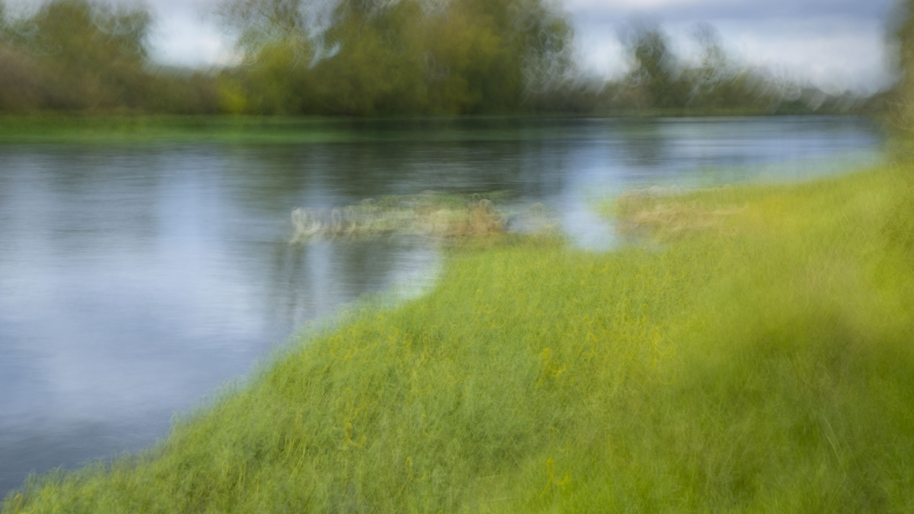

Slide 47
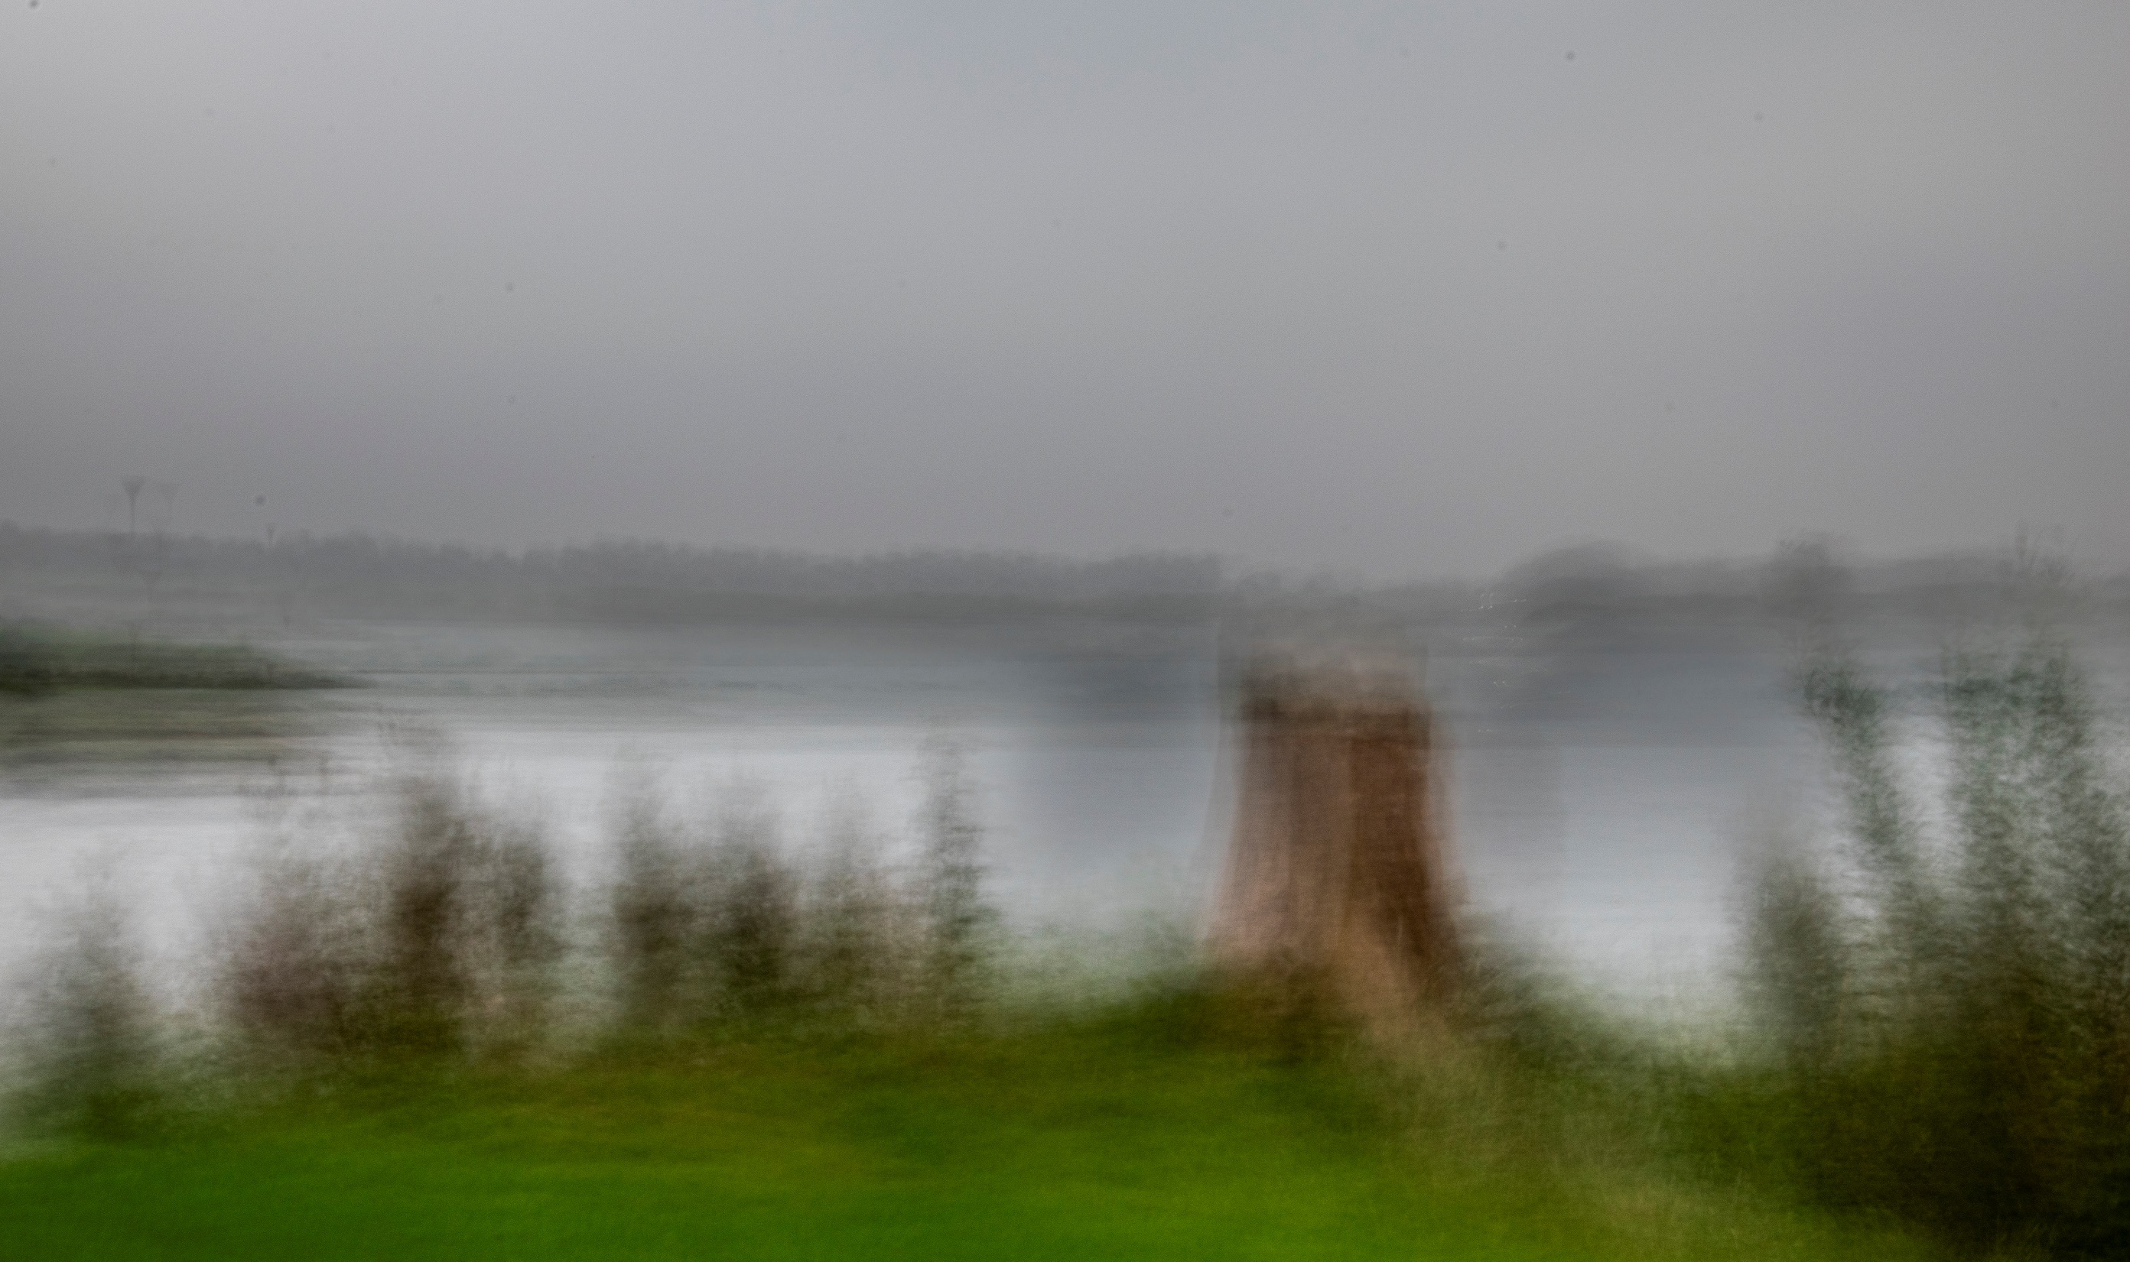

Slide 48
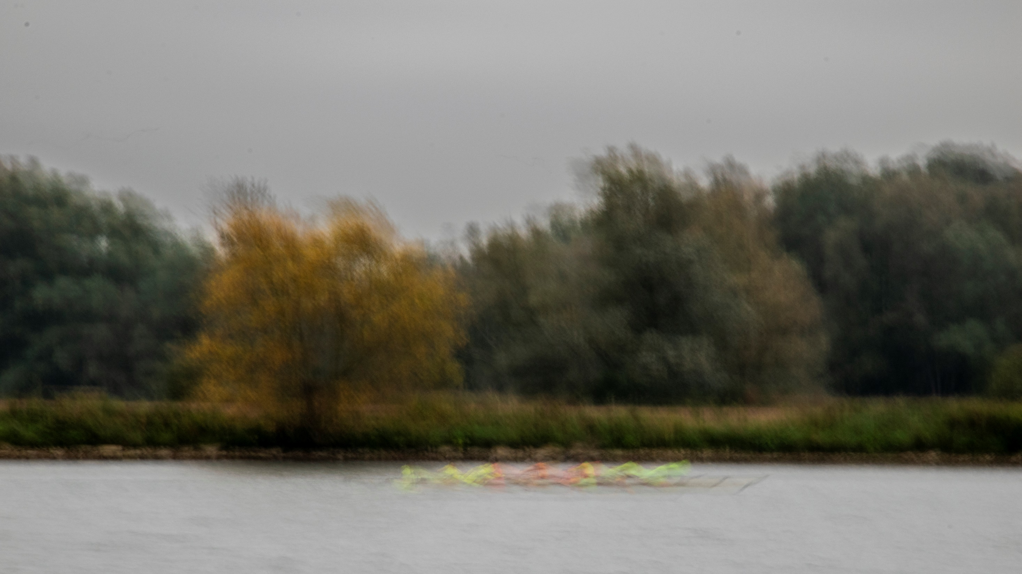

Slide 49
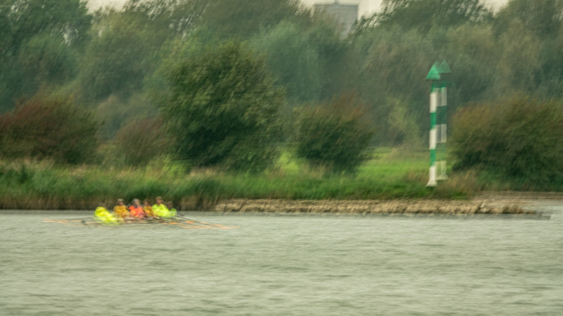

Slide 50
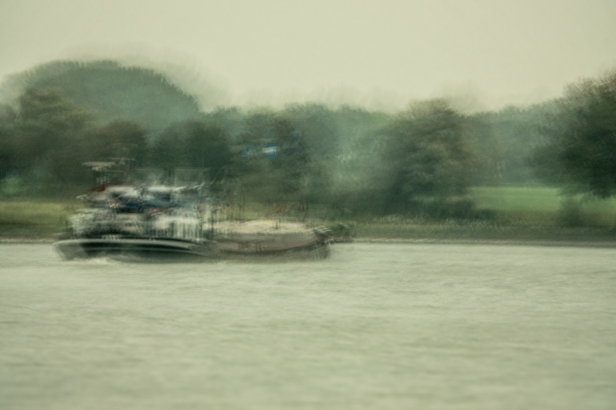

Slide 51
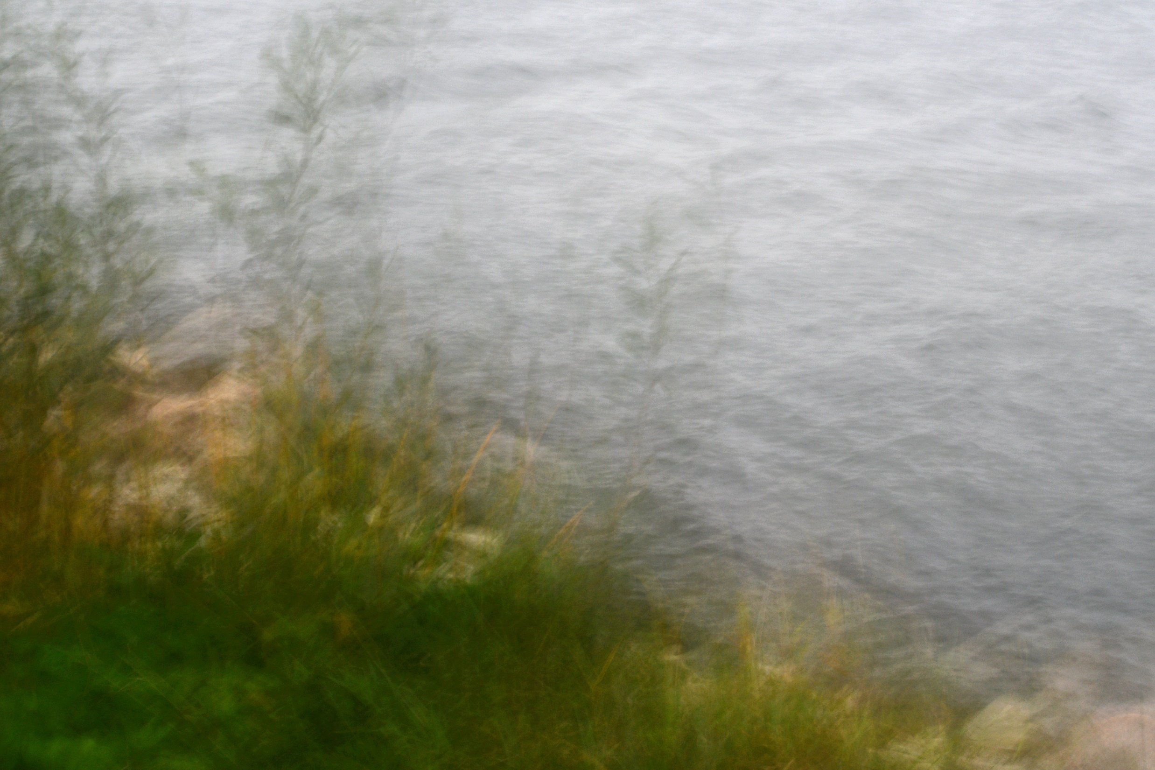

Slide 52
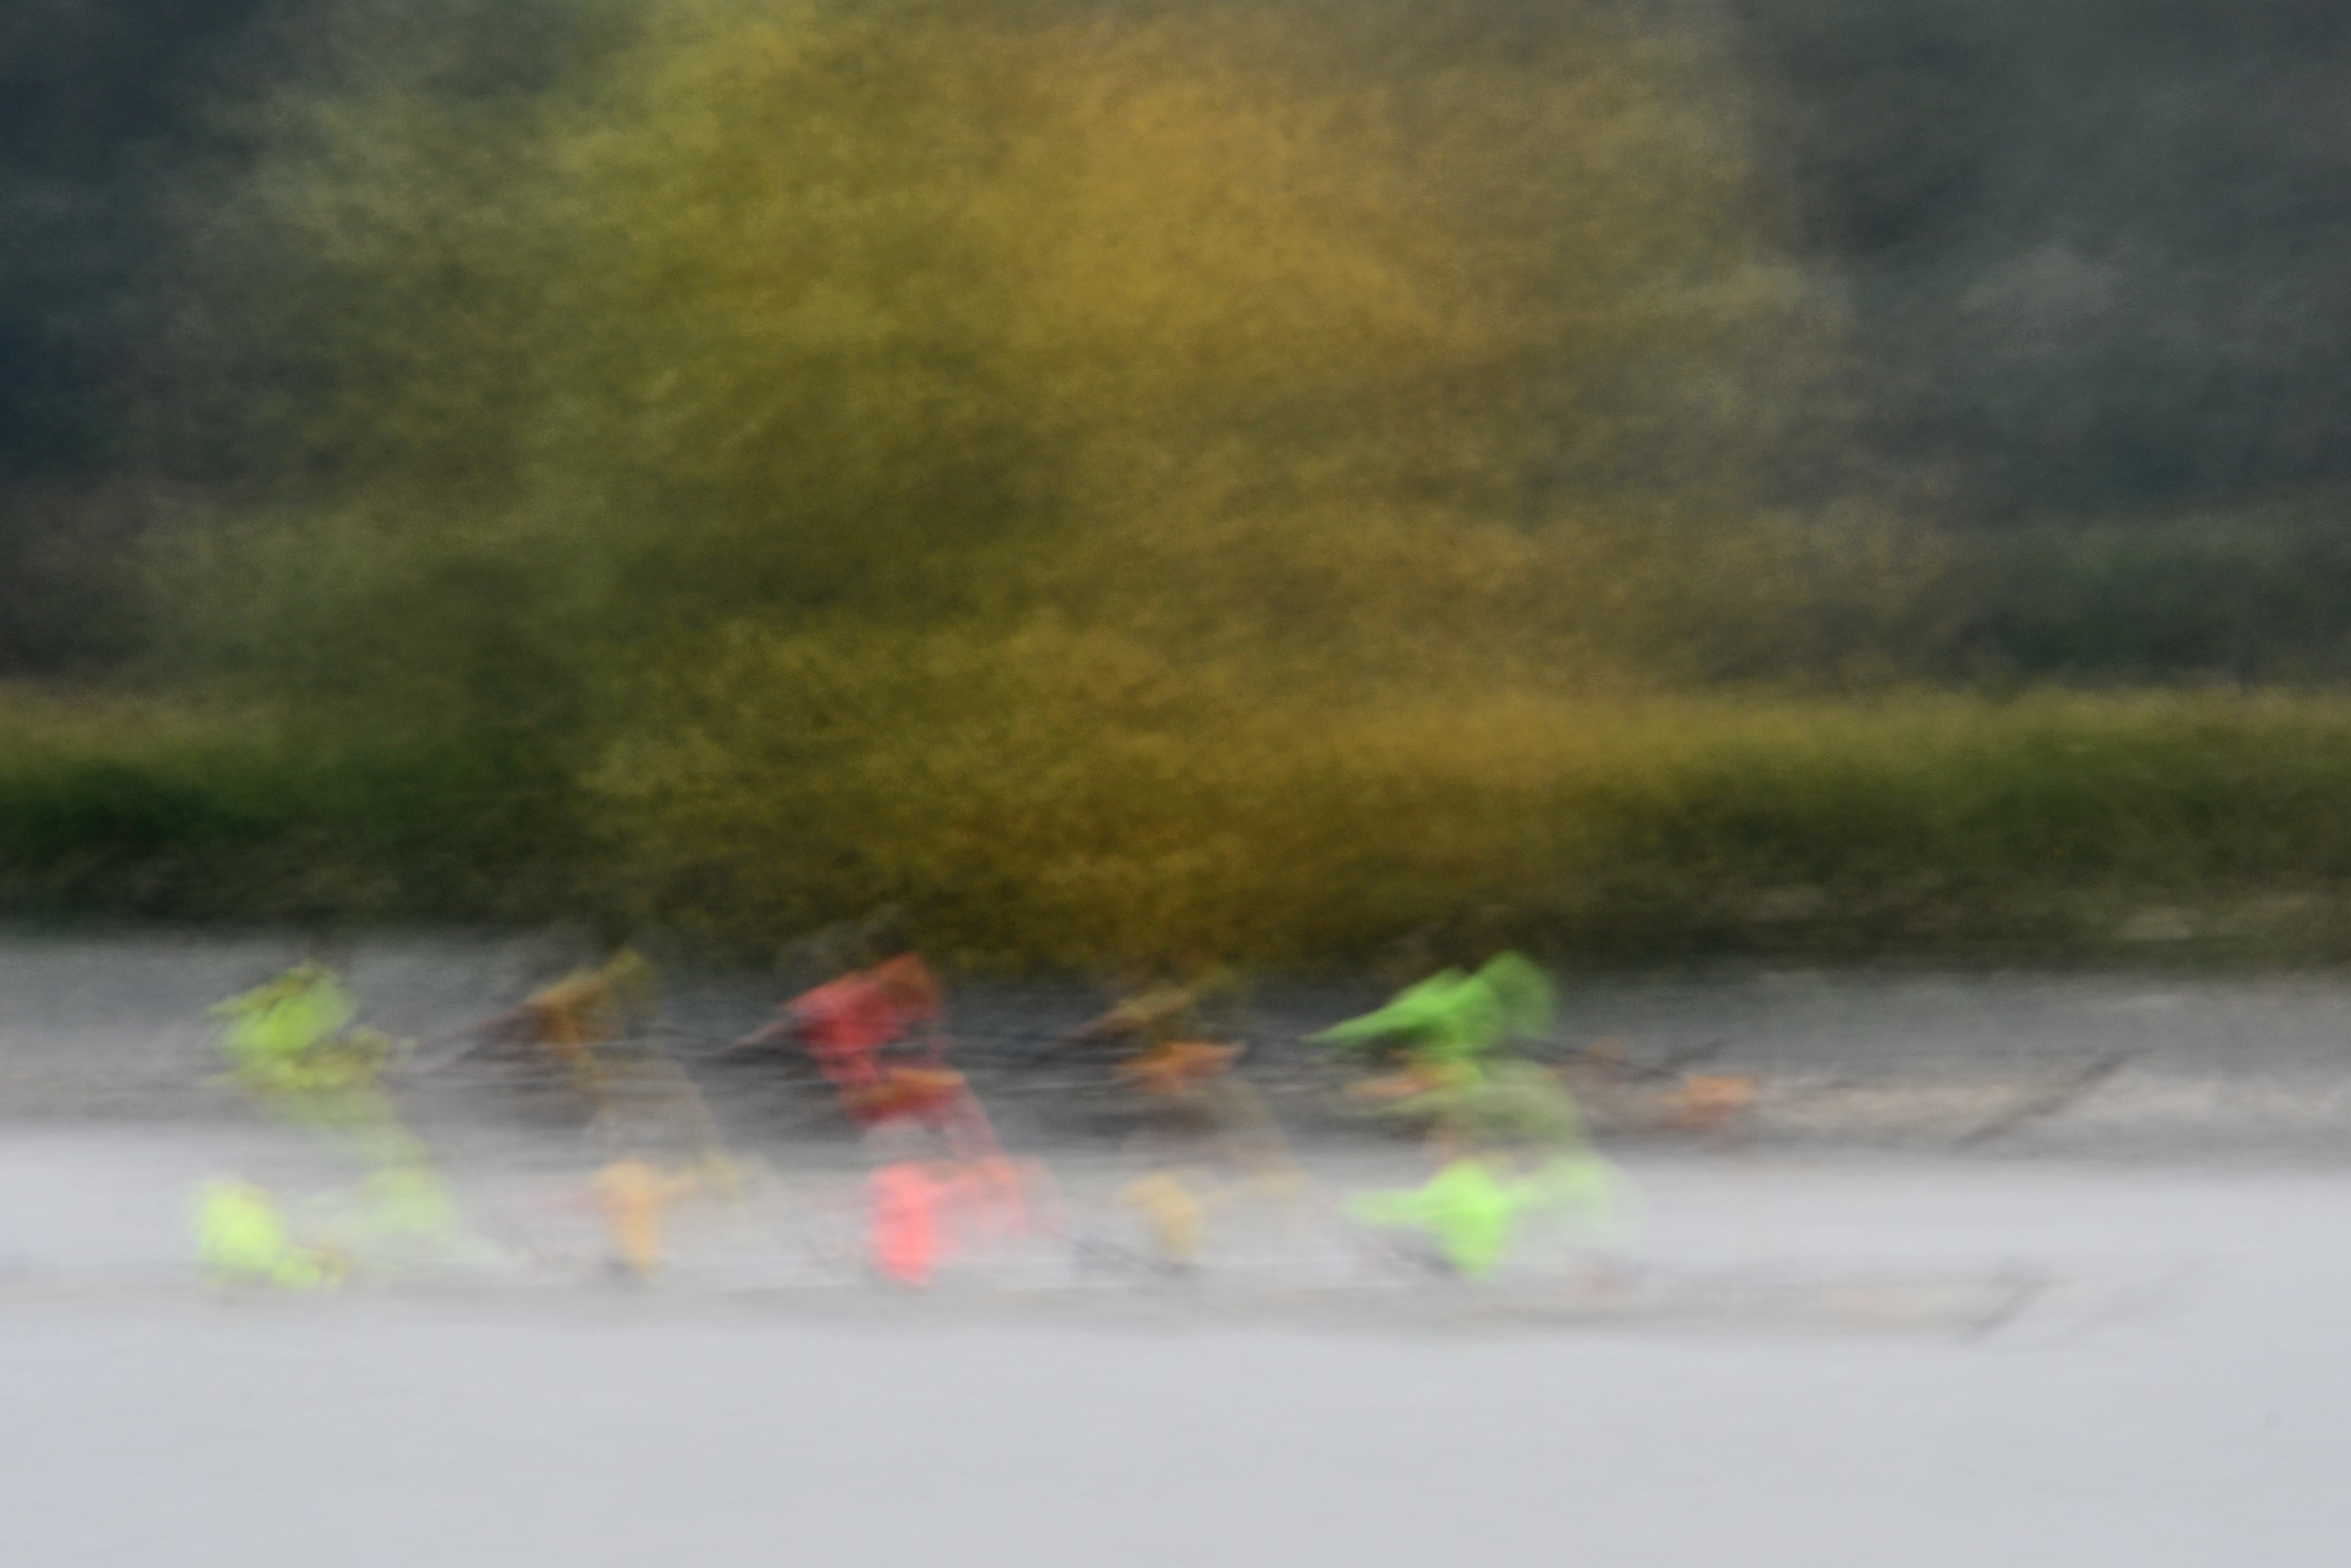

Slide 53
Ervaringen en tips
Zonder filter: ook een optie
Mogelijkheden wat minder
Bij variabel filter: let op evt kruis
High key effect onderstreept abstractie
Denk om focus
Kleine bewegingen: grootste effect (schudden, zoomen, draaien)
Weinig op de foto, leegte en lijnenspel geven mooie beelden
Alert op aanpassing kleur in nabewerking

Slide 54
De derde uitdaging: mens en/of dier (aandacht focus, sfeer, verschillende bewegingen en oefenen zonder filter)

Slide 55
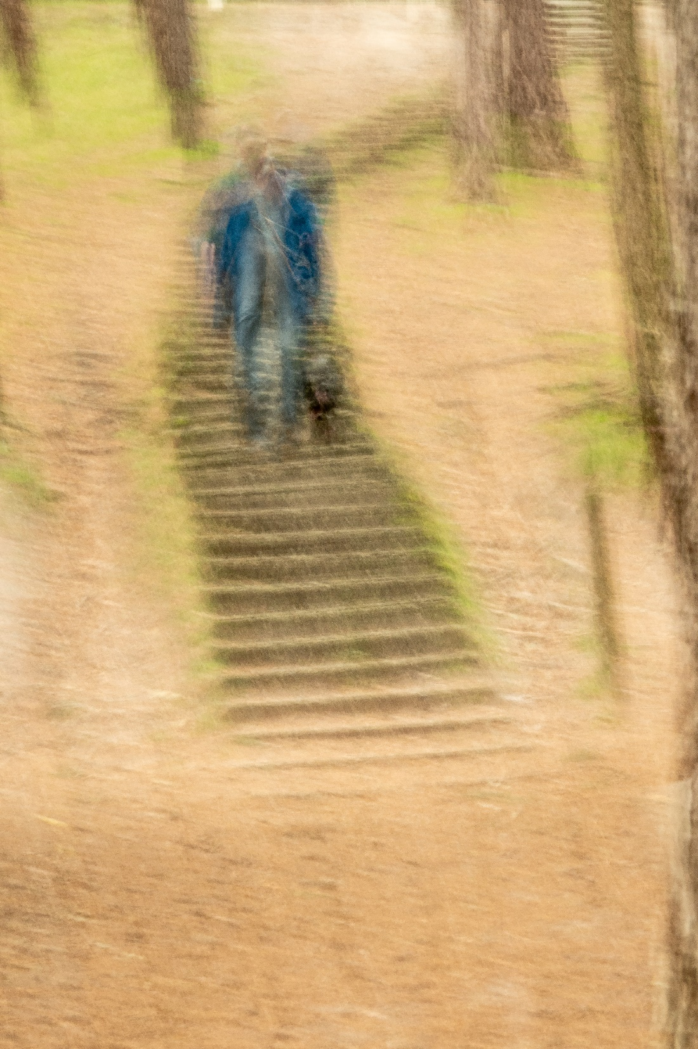

Slide 56
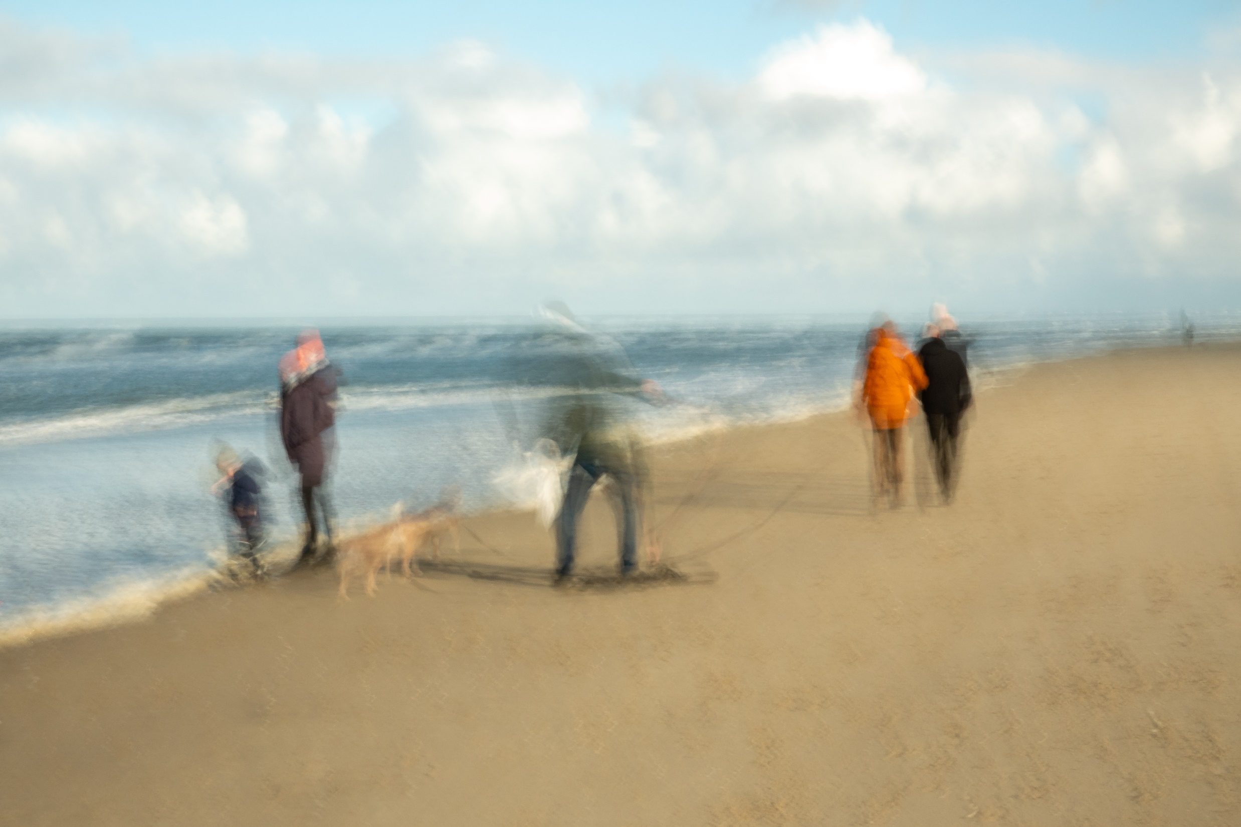

Slide 57
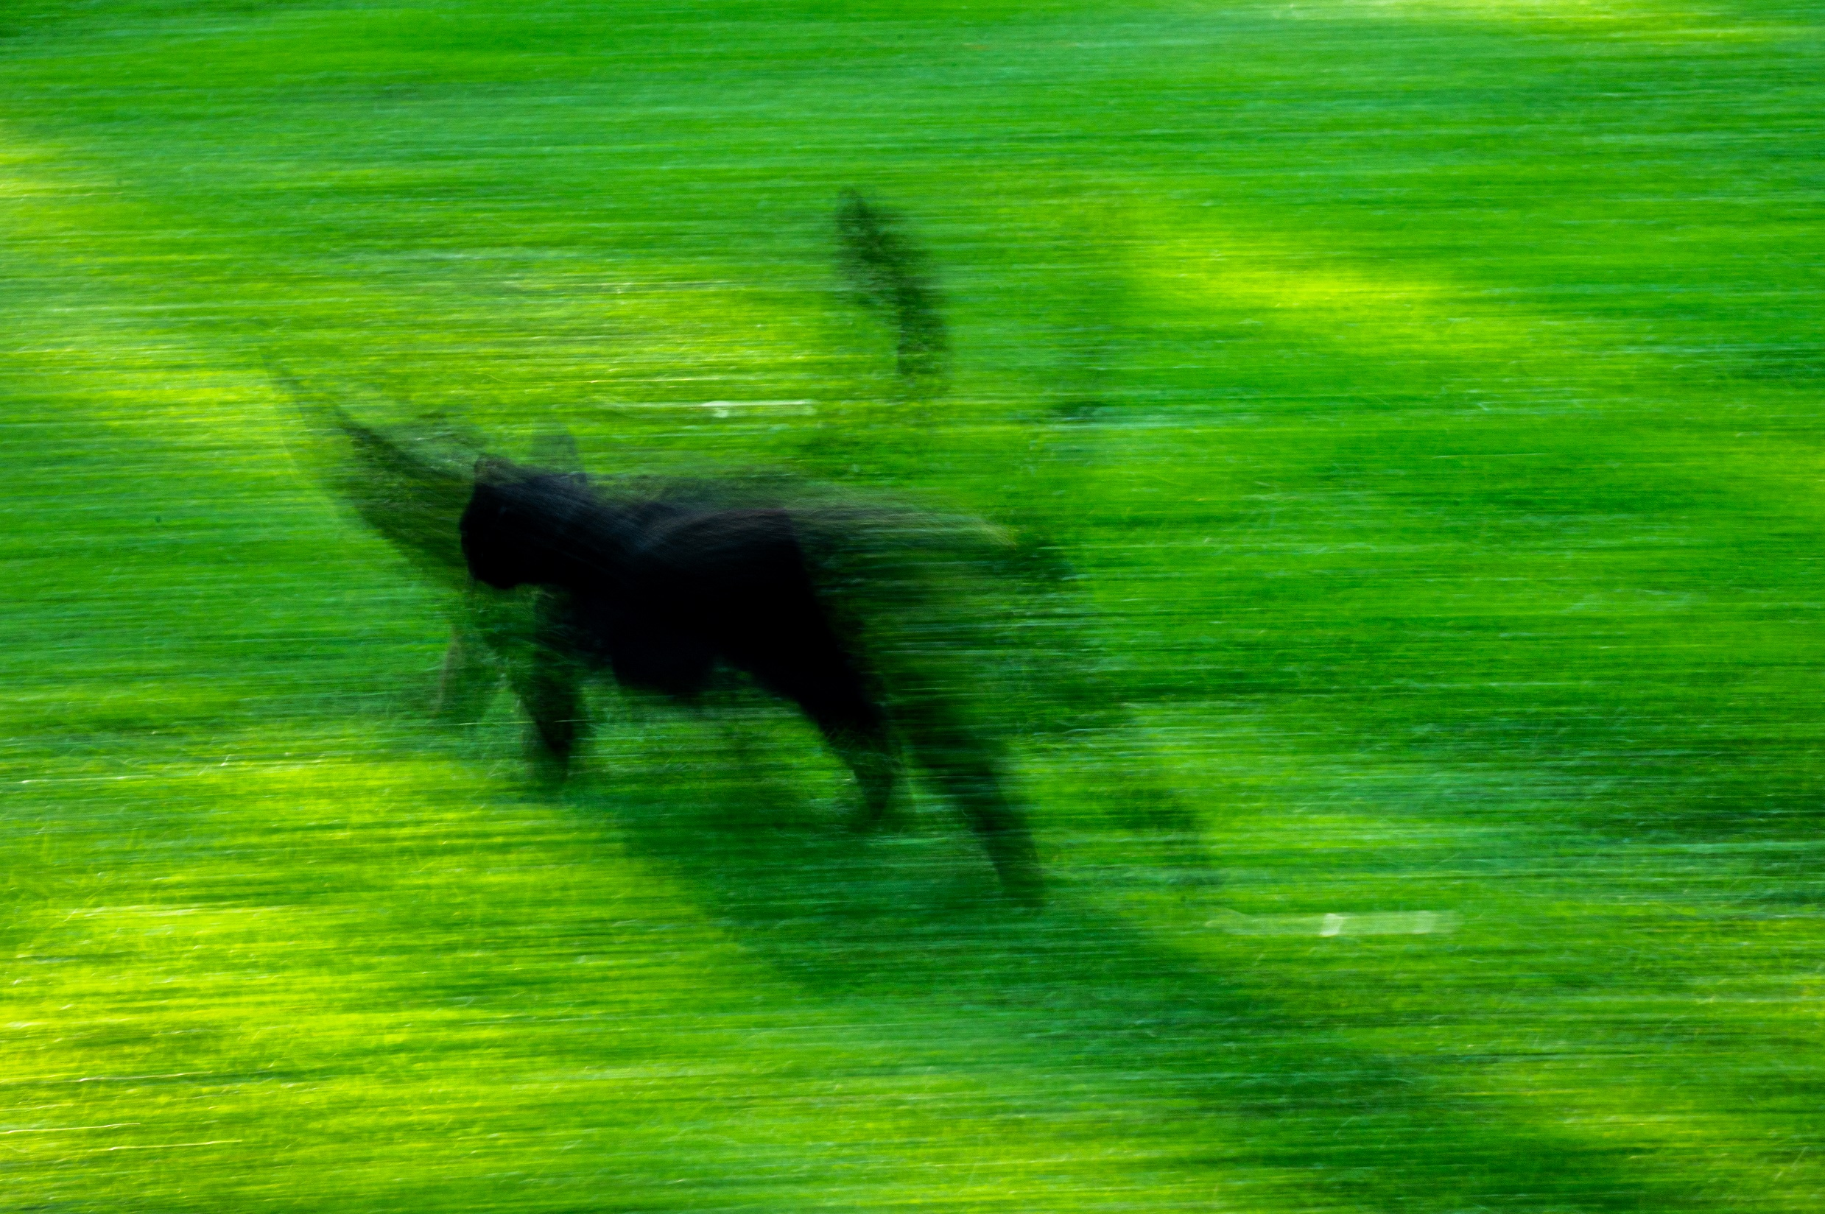

Slide 58
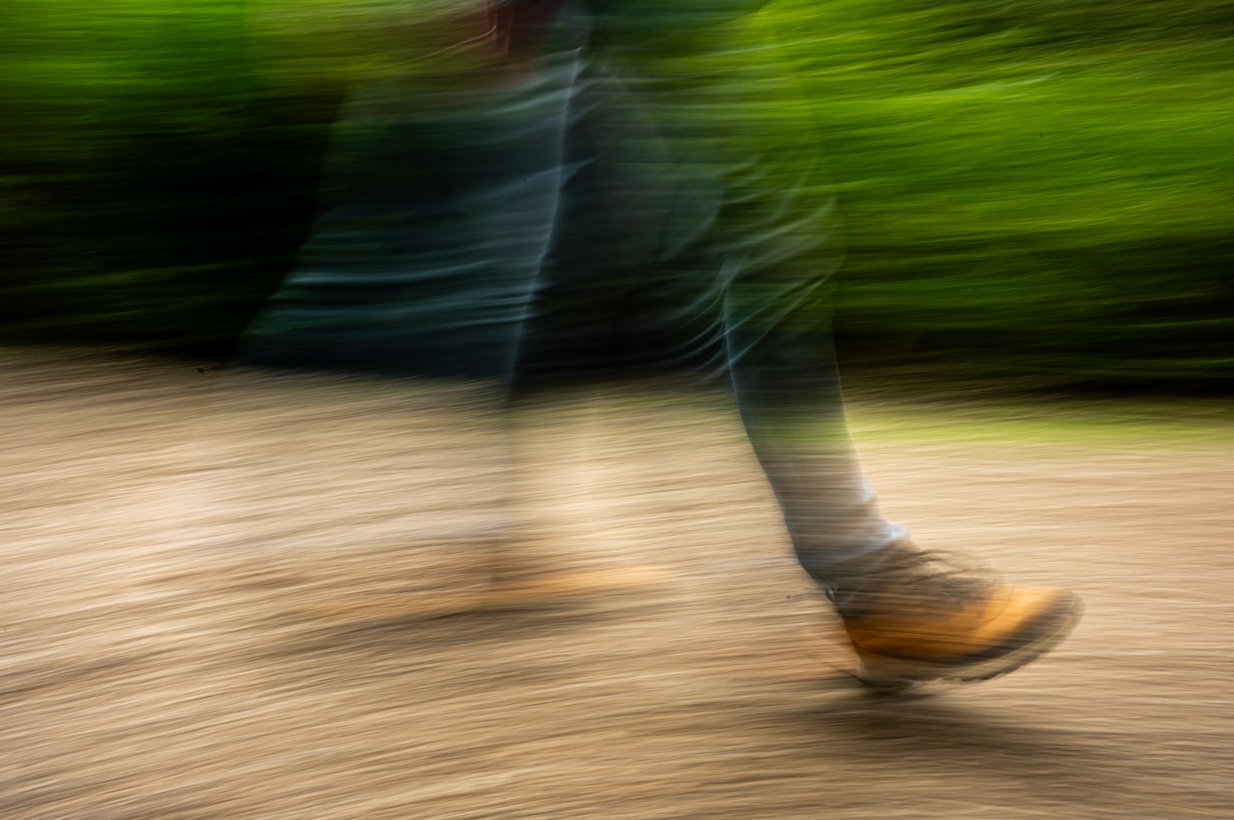

Slide 59
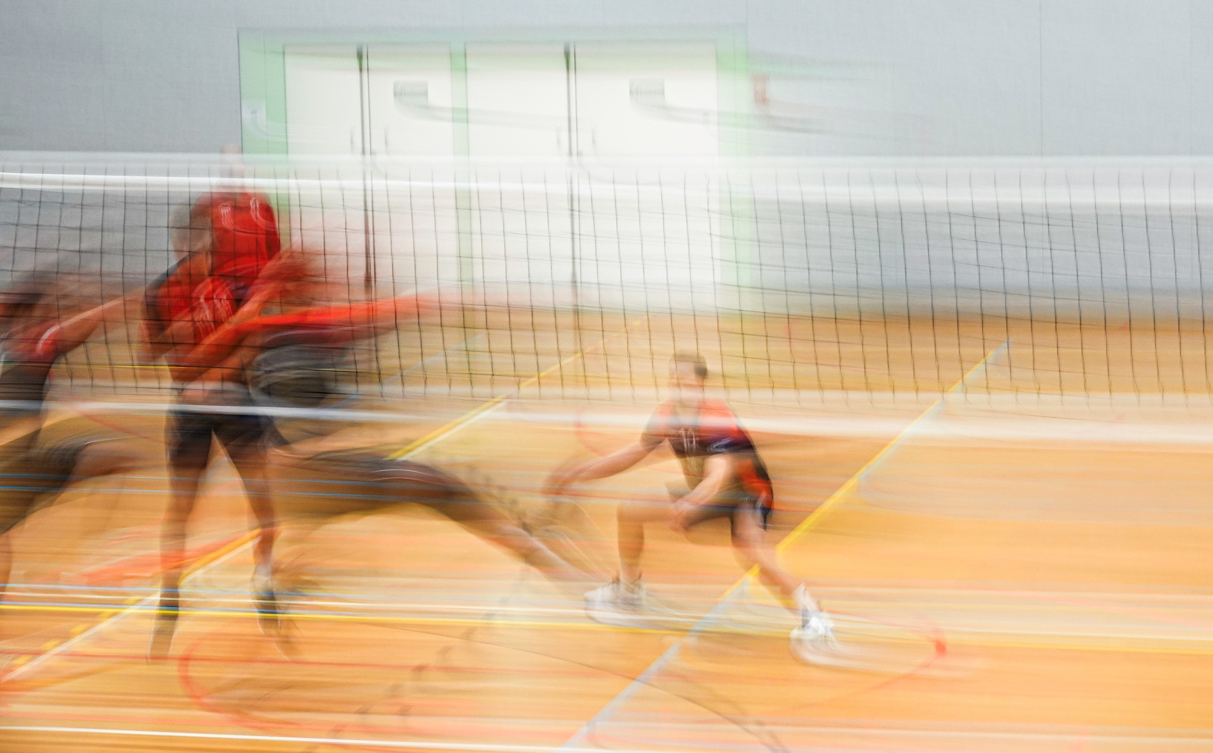

Slide 60
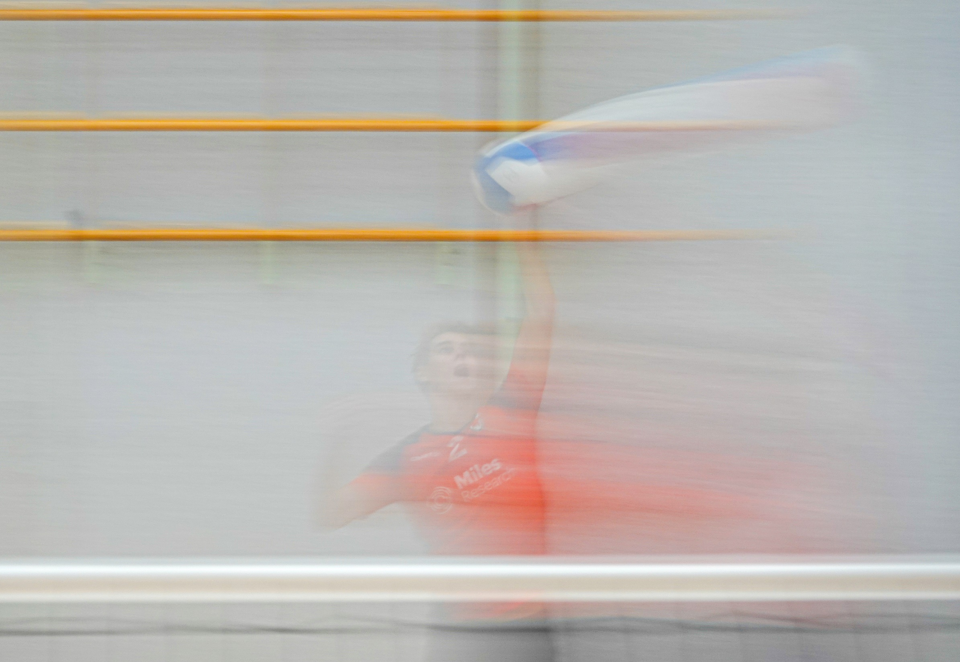

Slide 61
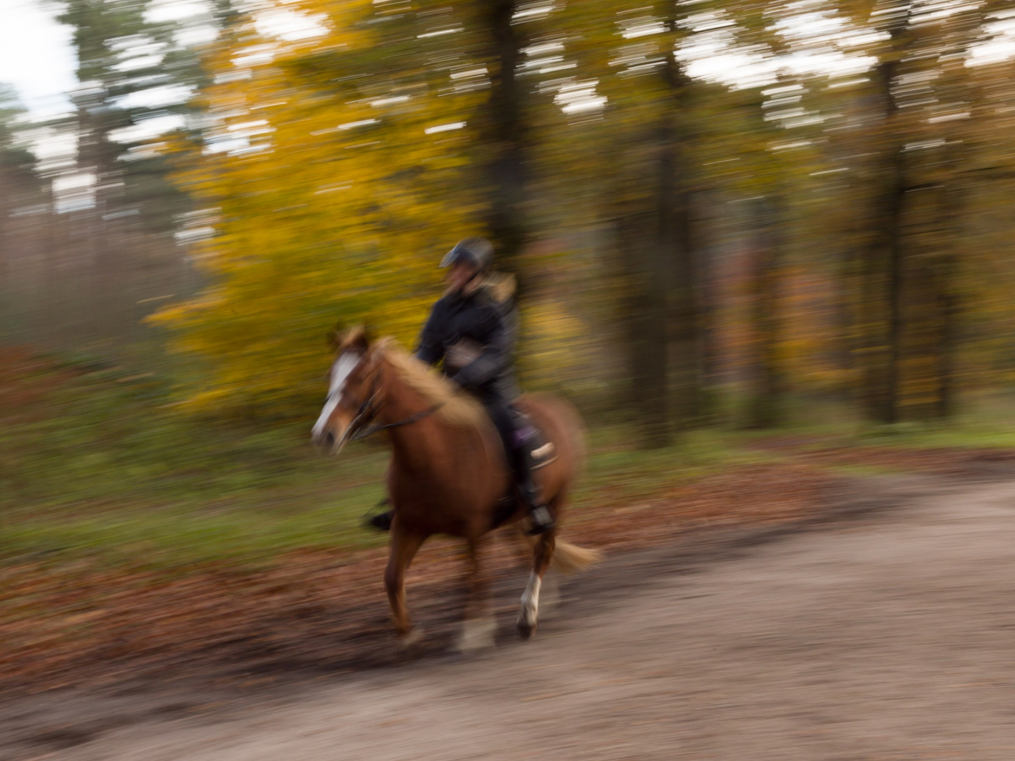

Slide 62
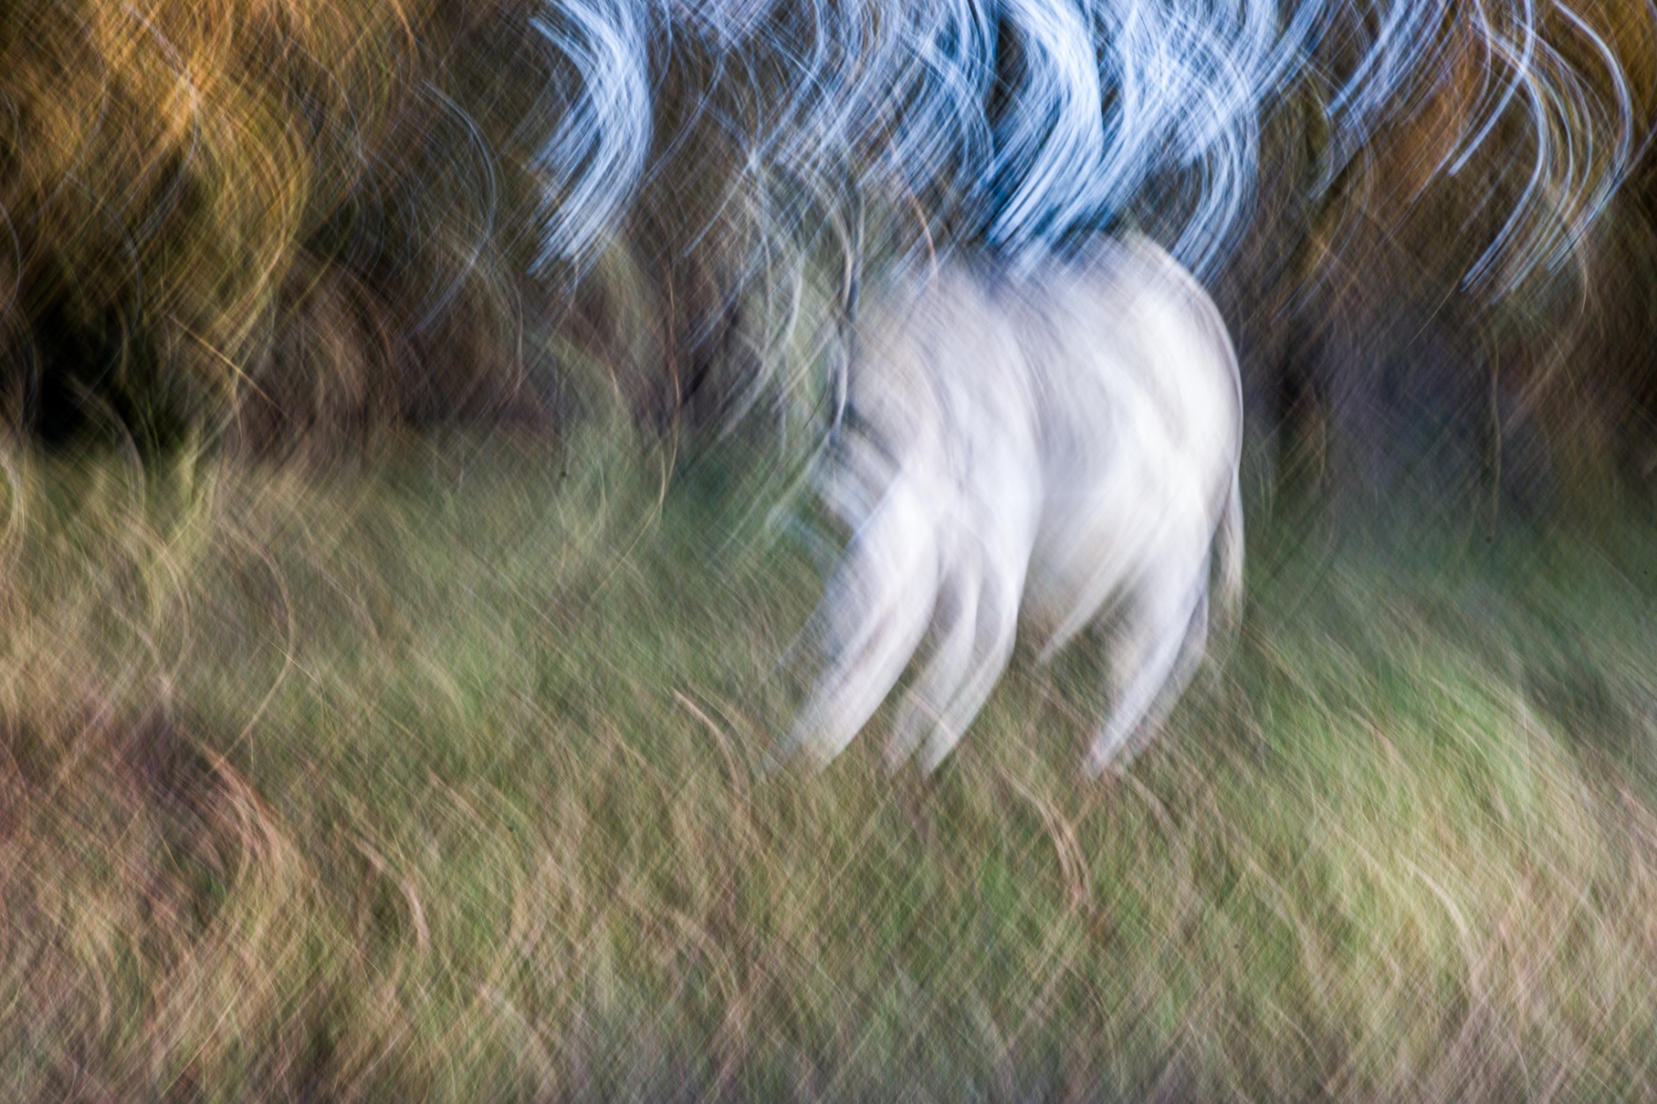

Slide 63
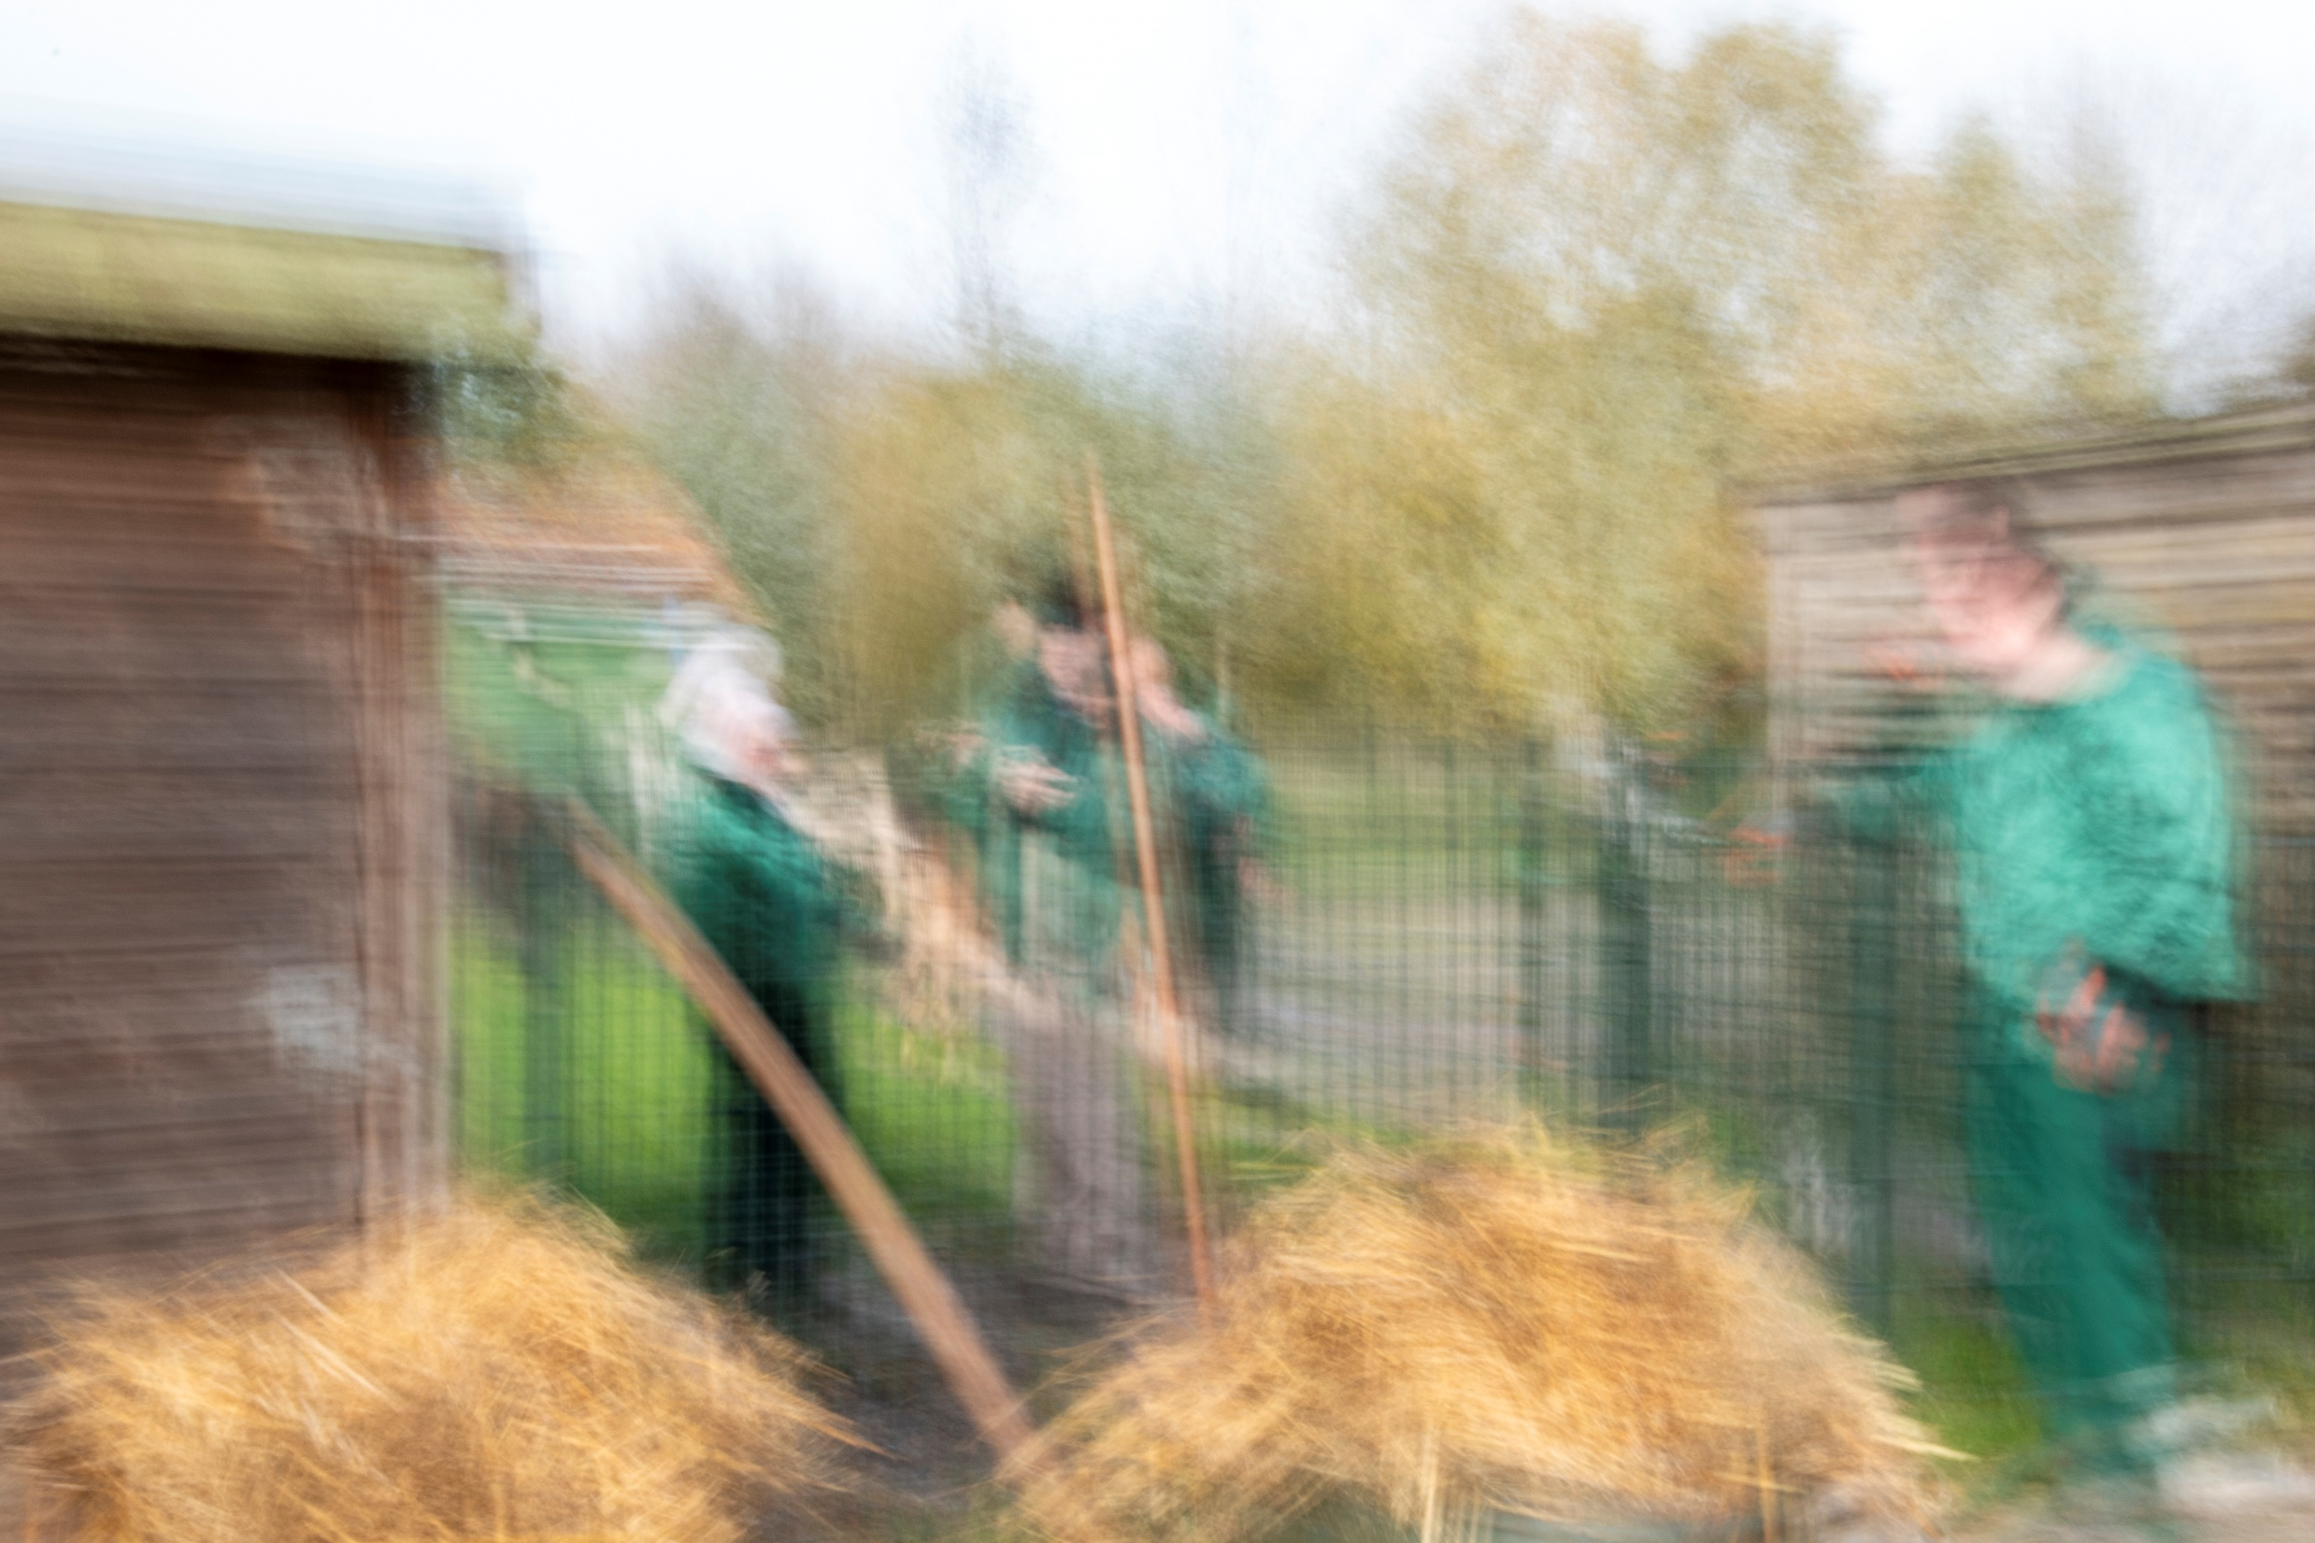

Slide 69
Ervaringen en tips
Filter niet noodzakelijk (sporthal)maar kan beperkingen hebben
Stilhouden voor of na beweging geeft extra effect en focus
Kleuren kunnen positieve invloed hebben
Weinig op de foto en focus blijft punt van aandacht.

Slide 70
Concluderend:
Wat een plezier,
Mogelijkheden,
Creativiteit,
Resultaten,
Mooie wijze van leren!!
Dank jullie wel dat we ons enthousiasme met jullie mochten delen.

